Slide 1
RDV Spécial fêtes

Slide 2
D’après vous, quel % du chiffre d’affaires doit être atteint sur un point de vente pendant les fêtes de fin d’année?

Slide 3
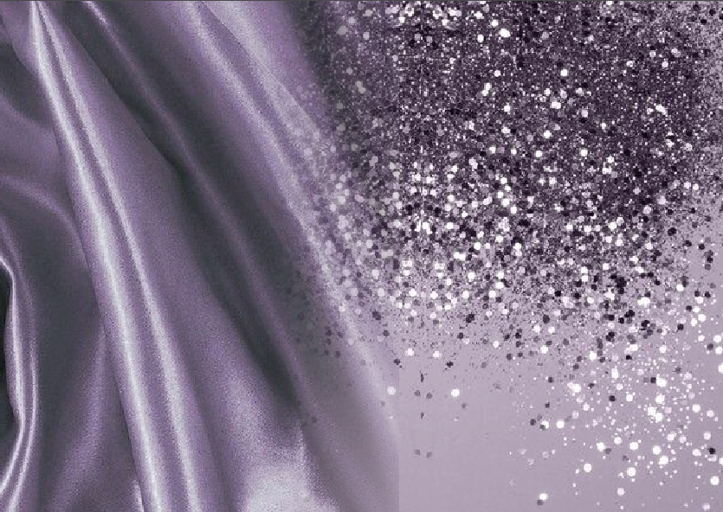
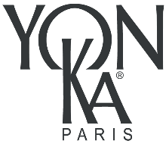
30%
Notes:
30% , soit presque un tiers du chiffre de l’année. En effet, c’est la période idéale pour offrir des cadeaux, souvent sous formes de coffrets produits s mais aussi et surtout soins sous forme de bons cadeaux. C’est d’ailleurs indispensable de faire ce chiffre en amont car les mois de janvier et février sont souvent des périodes creuses où les clients viennent profiter des soins des bons cadeaux ou dont le budget est réduit après les fêtes.
A l’approche des fêtes l’ambiance est plus festive, l’esprit plus léger. C’est le moment idéal pour renforcer ses liens avec ses clients et pour mettre des paillettes dans vos points de vente.

Slide 4
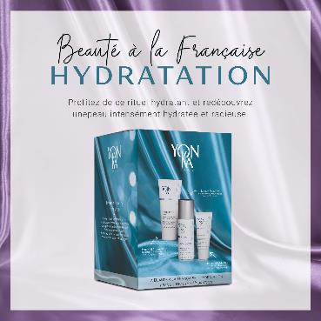
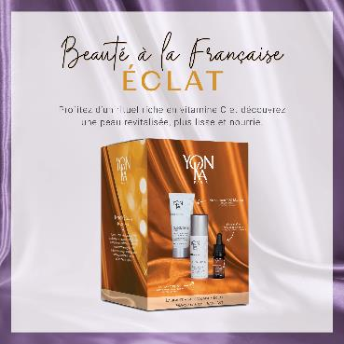

TROUSSES DE NOËL

Slide 5
LA BEAUTE A LA FRANCAISE
Une routine complète, des formules efficaces et sensorielles pour être naturellement belle.
Au Coeur de votre secret de beauté, notre produit iconique la
LOTION YON-KA.
Elle permettra à vos soins d'être plus efficaces tout en vivant une expérience sensorielle unique.

Slide 6
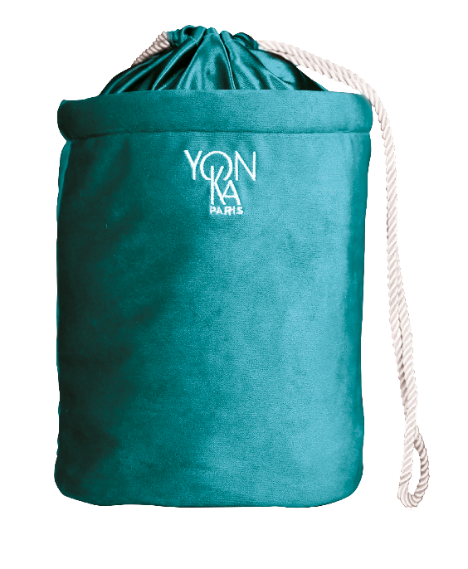
LE CHIC A LA FRANCAISE
Une trousse aux codes
luxueux et raffinés
Velours bleu canard
Satin bleu canard à l'intérieur
Liens en satin doré
100% matière recyclée
Valeur 19€

Slide 7
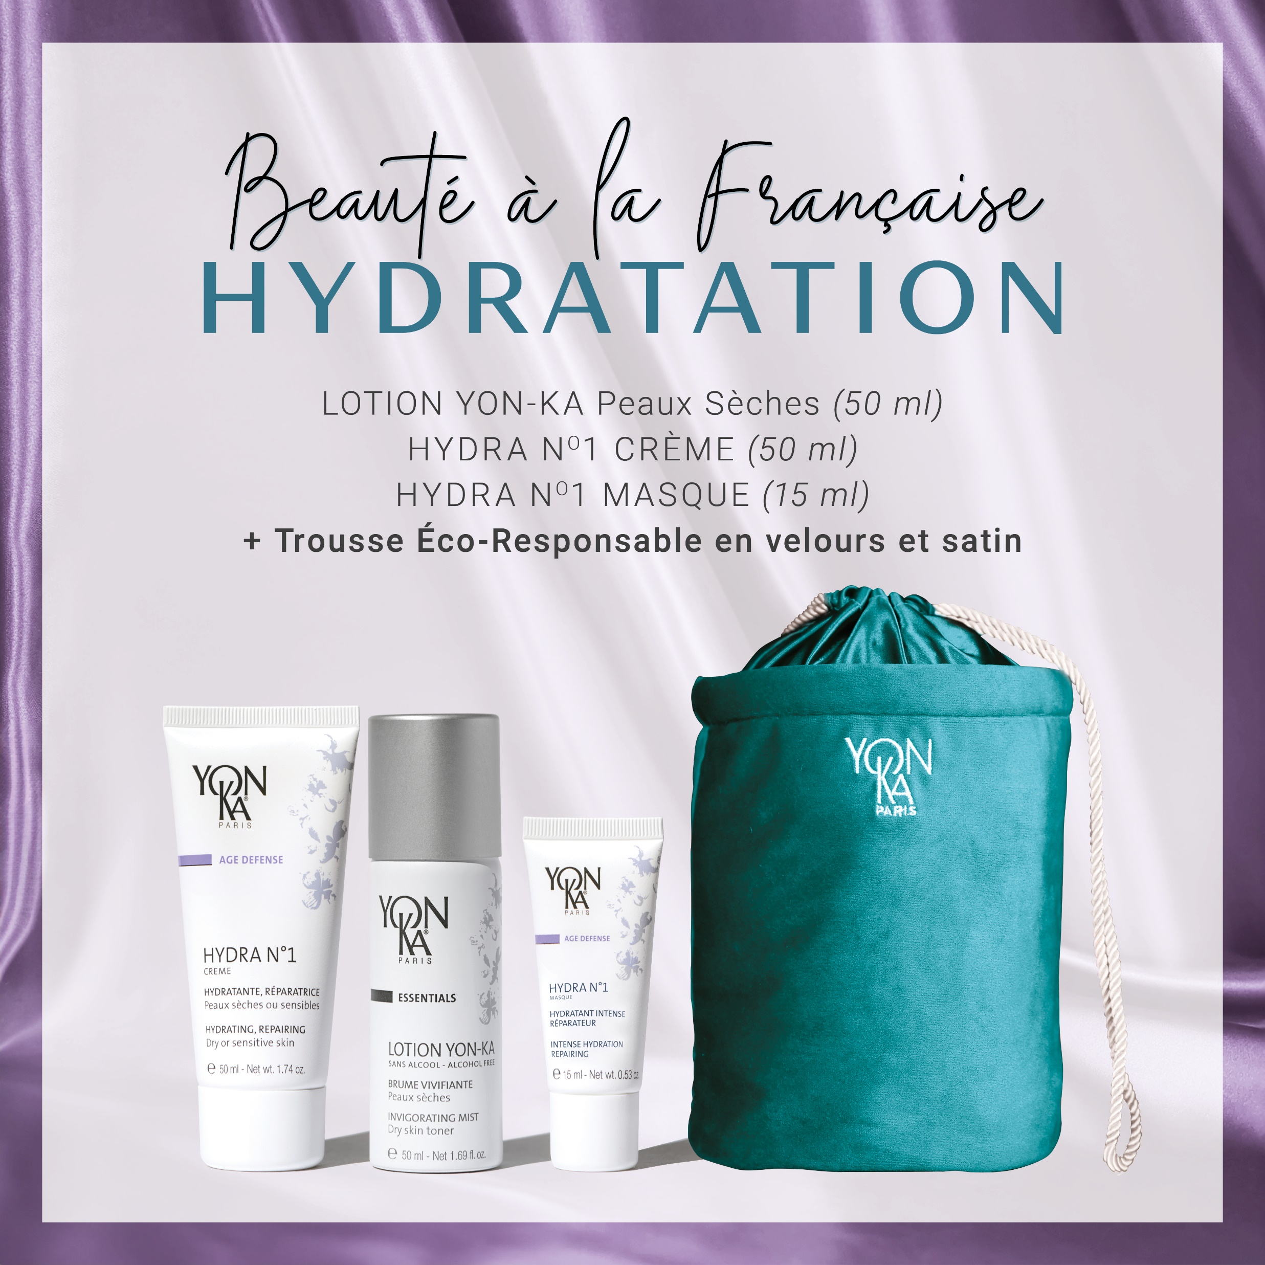
OFFRE HYDRATATION
Une peau hydratée, éclatante et rebondie qui n'a nul besoin d’artifices pour rayonner.
LOTION YON-KA PS VOYAGE OFFERTE
HYDRA N 1 CRÈME 50ML
HYDRA N 1 MASQUE 15ML
TROUSSE LUXUEUSE OFFERTE
Notes:
LOTION YON-KA PS TAILLE VOYAGE 18e
HYDRA N1 CRÈME 50ML – 54e
HYDRA N1 MASQUE 15ML – 21e
TROUSSE – 19e

Slide 8
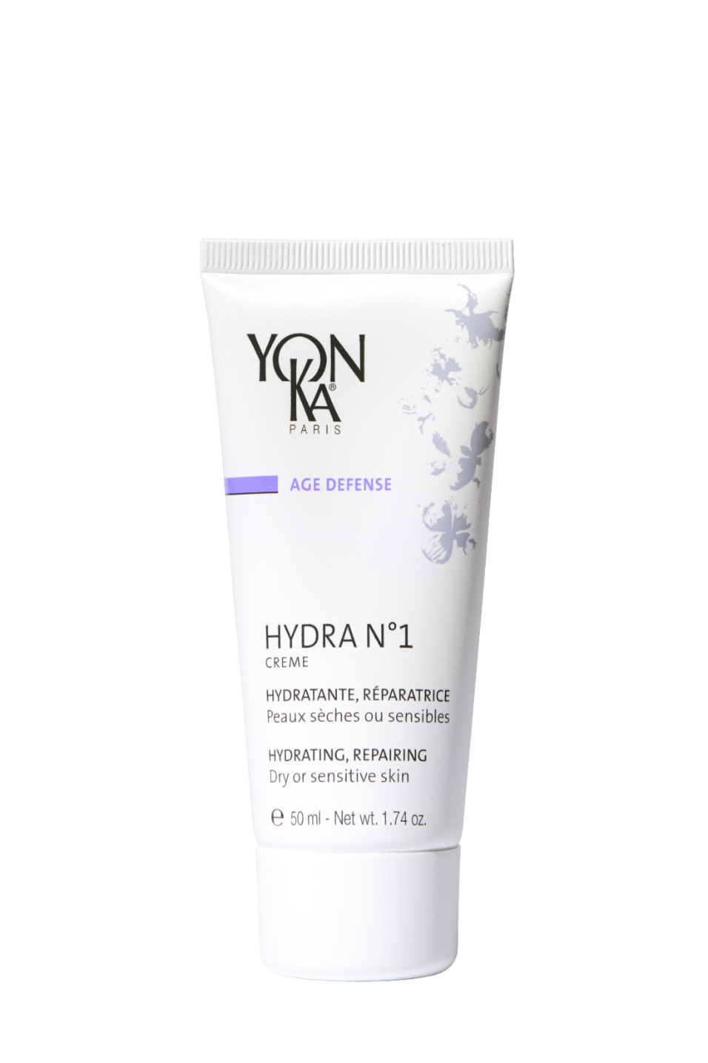




Hydra n°1 Crème
Véritable cocon réconfortant pour les peaux très déshydratées
Renforce la fonction barrière de la peau
Apporte un confort immédiat
Peau souple, douce, éclatante et rebondie
+ Vitamine B5
Hydratation intense et longue durée
+138% immédiatement +86% après 8h
Combiné avec le Sérum hydra n°1
+144% immédiatement +102% après 8h
94% Ingrédients d’Origine Naturelle
Riche en ingrédients réparateurs
Notes:
HYDRA N1 CREME : 94% ION
Bénéfices
Riche en ingrédients réparateurs
Renforce la fonction barrière de la peau
Apporte un confort immédiat
Peaux souples, douces, éclatantes et rebondie
Résultats
Hydratation intense et longue durée
+138% immédiatement +86% après 8h
Combiné avec le Sérum hydra n°1
+144% immédiatement +102% après 8h
Les + produits
Contient 94% d’ingrédients d’origine naturelle
Hydrate intensément la peau
Préserve la jeunesse de la peau

Slide 9
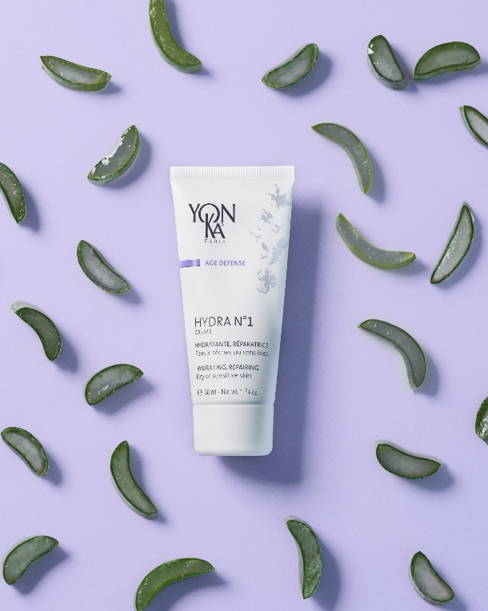

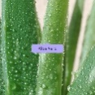
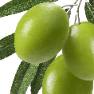
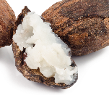
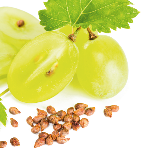
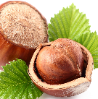










Hydra n°1 Crème
▪ Texture cocooning ultra-réconfortante
▪ Idéal mélangée au fond de teint pour les peaux très déshydratées.
▪ En complément, utiliser le masque hydra n°1
une à trois fois par semaine, en masque de nuit.
▪ Pour maximiser les résultats, combiner avec un Sérum ou un Booster
+
Complexe hydratant :
Aloe vera bio, phytosqualane d’olive, imperata cylindrica, vitamines ACE, Acide hyaluronique de Haut et Bas Poids Moléculaire
HE de rose, camomille et jasmin
Équilibrant, relaxant
Beurre de Karité, huile de pépins de raisin et de noisette
Réparateur
Glycérine végétale
Hydratant
Extrait de levure et silicium
Restrucurant, redensifiant
Vitamine B5
Apaisante
Vitamine F
Anti deshydratante
Notes:
Pour qui ?
« Lorsque je sors de la douche, ma peau est inconfortable et tiraille »
« Lorsque je me maquille, mon fond de teint file dans les stries »
Tips
▪ Texture cocooning ultra-réconfortante
▪ Idéal mélangée au fond de teint pour les peaux très déshydratées.
▪ En complément, utiliser le masque hydra n°1
une à trois fois par semaine, en masque de nuit.
▪ Pour maximiser les résultats, combiner avec un Sérum ou un Booster
Ingrédients :
Complexe hydratant :
aloe vera bio & phytosqualane d’olive : Hydratant, renforce la fonction barrière
imperata cylindrica : action hygroscopique = hydratation intense et longue durée
AH de BPM : Bas poids moléculaire : Hydratation en profondeur, renouvellement des cellules, action redensifiante / restructurante
AH de HPM : Haut poids Moléculaire = action en surface
forme un film hydratant et protecteur capable de maintenir un taux d’hydratation et de ralentir son évaporation sans pour autant être occlusif ou gras + effet lissant et repulpant immédiat
Vitamines ACE : Protège les cellules, actions antioxydante, régénérante.
+
BEURRE DE KARITE
Beurre végétal extrait de la noix de karité (arbre de karité: Afrique centrale, savanes arborées)
Riche en insaponifiables et en vitamines (A, D, E, F)
Nourrissant, lissant, cicatrisant et anti-inflammatoire
HUILE DE PEPINS DE RAISIN :
Action : Sa richesse en acide linoléique (75%) lui confère des vertus hydratantes et restructurantes, en réduisant la perte insensible en eau, restaurant l'élasticité de la peau.
Apporte à la peau les acides gras essentiels (Acide linoléique, Acide oléique, Acide stéarique, Acide palmitique)
Présence de bioflavonoïdes, proanthocyanidines oligomérique, qui sont d’excellents anti-oxydants.
Plusieurs recherches ont démontré l'influence des proanthocyanidines sur la stabilité du collagène et la bonne santé de l'élastine.
HUILE DE NOISETTE
Origine: extraite du fruit du noisetier (Corylus Avellana)
Action: Fort pouvoir hydratant: teneur élevée en phospholipides / grande résistance à l'oxydation / non comédogène
Aide la pénétration d’éléments actifs, comme l'aromathérapie.
+
GLYCERINE VEGETALE (ingrédient ECOCERT, provient du colza européen) Action : Humectante et hydratante, elle réduit la vitesse d’évaporation de l’eau à la surface de la peau, assouplit, adoucit et atténue les rugosités.
+
EXTRAIT DE LEVURE: favorise la formation d'un ciment lipidique
SILICIUM: reconstitue les réserves en eau de la peau. Présent dans de nombreux aliments. Il induit ou régule la multiplication des fibroblastes.
Il a été observé que le silicium est indispensable pour la synthèse des fibres de collagène et d'élastine. Le déficit en silicium organique à partir de la quarantaine provoque un dessèchement important de la peau et l'apparition des rides.
Les derivés organiques silicés (silanols) sont donc indiqués pour agir sur les rides, les vergetures et pour améliorer l’élasticité de la peau.
+
VITAMINE B5 : Apaisante
hygroscopique ~ cicatrisante ~ anti-inflammatoire
atteint les couches profondes de la peau tout en laissant un film fin à la surface.
VITAMINE F : Anti deshydratante
~ composée principalement d'acide linoléique
~ permet aux cellules de l'épiderme de retrouver toute leur tension en eau en diminuant leur imperméabilité
~ rôle dans le processus d'hyperkératinisation : normalise la barrière lipidique épidermique
HE DE ROSE CAMOMILLE ET JASMIN : Equilibrant et relaxant
Utilisation à domicile
Matin et soir, appliquer Hydra N°1 Crème sur le visage et le cou après le nettoyage/démaquillage et la brumisation de la Lotion Yon-Ka pour peaux sèches. Faire pénétrer la crème par effleurages.
Utilisation en salle de soin
Massage
Crème de fin de soin

Slide 10
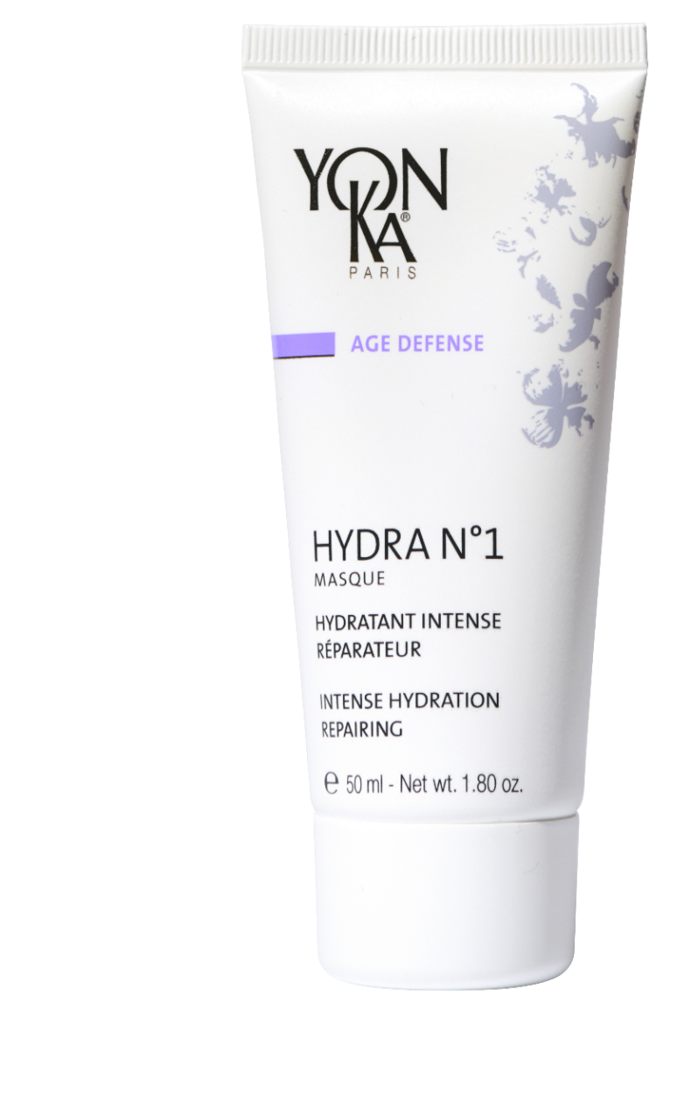

Hydra n°1 Masque
Véritable bain d’hydratation pour toutes les peaux déshydratées
Lisse le relief cutané
Atténue les ridules
Peau plus douce et plus ferme
Préserve la jeunesse de la peau
+ Jojoba
Action hydratante intensive
+124% après 2h
+73% après 8h
Convient à tous types de peaux
Enrichi en vitamines
S’utilise en masque de nuit
Notes:
HYDRA N1 MASQUE : 89% ION
Bénéfices
Lisse le relief cutané
Atténue les ridules
Peau plus douce et plus ferme
Préserve la jeunesse de la peau
Résultats
Action hydratante intensive
+124% après 2h
+73% après 8h
(Test d’hydratation par cornéométrie, 10 volontaires, de sexe féminin, âgés de 48 à 70 ans, à la peau à tendance sèche)
Les + produits
Pour toutes les peaux déshydratées, agressées, sèches ou grasses
Enrichi en vitamines A, E, C, B5 et en Jojoba
Texture gel
S’utilise en masque de nuit

Slide 11
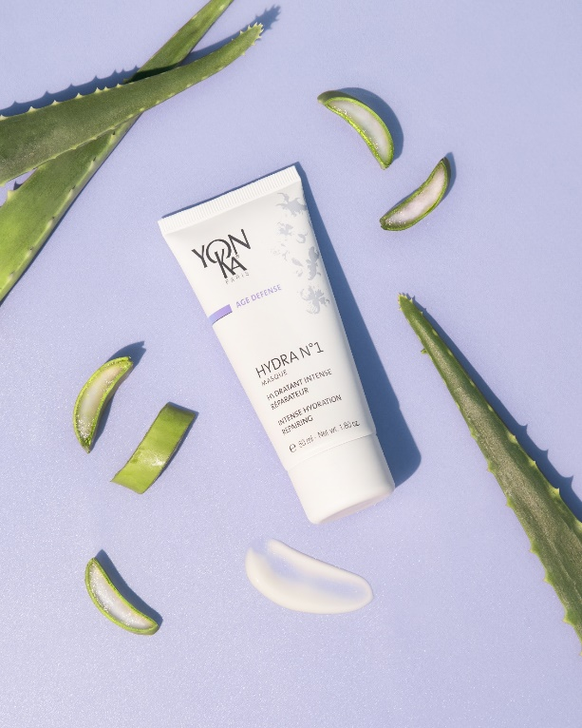

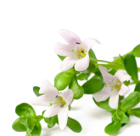


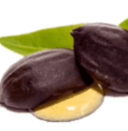



Hydra n°1 masque
▪ 1 à 3 fois par semaine, appliquez généreusement sur le visage, le cou et le décolleté. Laisser agir de 20 minutes à 1 heure selon les besoins, puis absorber l'excédent avec un mouchoir en papier. Ne pas rincer.
▪ Pour les peaux très déshydratées : Utiliser en masque de nuit pendant 1 semaine en remplacement de la crème habituelle.
▪ En soin SOS pour les peaux en détresse, agressées par le soleil : Utiliser en masque de nuit pendant 3 semaines.
+
Imperata cylindrica, Aloe vera bio, phytosqualane d’olive glycérine, PCA
Hydratant
HE de rose, camomille et shiu
Équilibrant, relaxant
Vitamines A et dérivé de silicium
Régénérant
Bacopa monniera
Vitamines E, C
Antioxydant
Jojoba
Réparateur
Vitamine B5
et bisabolol
Apaisante
Notes:
Pour qui ?
Ce masque est le meilleur masque visage pour les peaux déshydratées ou agressées, sèches ou grasses :
« Ma peau est inconfortable et tiraille »
« Je suis partie aux sports d’hiver, je suis bronzée mais j’ai l’impression de voir des rides apparaitre »
Tips
Masque sous vapeur
▪ Ajouter hydra N°1 sérum avant d’appliquer son masque
▪ 1 à 3 fois par semaine, après le nettoyage/démaquillage et la brumisation de Lotion Yon-Ka adaptée, appliquer le masque généreusement sur le visage, le cou et le décolleté. Laissez agir de 20 minutes à 1 heure selon les besoins, puis absorbez l'excédent avec un mouchoir en papier. Ne pas rincer.
▪ Pour les peaux très déshydratées : Utiliser en masque de nuit pendant 1 semaine en remplacement de notre crème habituelle.
▪ En soin SOS pour les peaux en détresse, agressées par le soleil : Utiliser en masque de nuit pendant 3 semaines.
Ingrédients :
imperata cylindrica, aloe vera bio, phytosqualane d’olive, glycérine végétale, PCA : Hydratant
Vitamines A et silicium : Régénérant
SILICIUM: reconstitue les réserves en eau de la peau. Présent dans de nombreux aliments. Il induit ou régule la multiplication des fibroblastes.
Il a été observé que le silicium est indispensable pour la synthèse des fibres de collagène et d'élastine. Le déficit en silicium organique à partir de la quarantaine provoque un dessèchement important de la peau et l'apparition des rides.
Les derivés organiques silicés (silanols) sont donc indiqués pour agir sur les rides, les vergetures et pour améliorer l’élasticité de la peau.
Bacopa monniera, Vitamines e ET c : Anti OXYDANT, ANTI RADICALLAIRE
Origine : Continent indo-pakistanais.Extrait des feuilles
Action : anti-inflammatoire (prévention du déclenchement de l’irritation en agissant sur les oxydations induites par les produits générateurs de radicaux libres et les UV). anti-radicalaire et anti-oxydante
Information complémentaire : Plante reconnue pour ses propriétés calmantes dans la médecine ayurvédique
Principaux composants : alcaloïdes, glycosaponines, triterpénoïdes dont bacosine.
JOJOBA : ANTI DESHYDRATANT, REPARATEUR
VITAMINE B5 : Apaisante
hygroscopique ~ cicatrisante ~ anti-inflammatoire
atteint les couches profondes de la peau tout en laissant un film fin à la surface.
BISABOLOL
Origine :Brésil, extrait d’un arbre, le Vanillosmopsis erythropappa - même actif que celui de la camomille
Extrait de l’huile de bois
Action :anti-inflammatoire, antibactérien et antimycosique, action inhibitrice vis-à-vis de l’érythème induit par les UV
HE DE ROSE CAMOMILLE ET SHIU : Equilibrant et relaxant
Cinnamomum camphora à linalool (H.E. de shiu/Shiu leaf oil)
Origine : Chine
aussi appelé laurier du Japon
Méthode d’extraction :Distillation des feuilles du shiu sho tree
Action : Utilisée pour son parfum, adoucissante, relaxante
Senteur proche de l’huile essentielle de lavande
ROSA DAMASCENE (H.E. de rose/Rose flower Oil)
Origine: Turquie
Méthode d’extraction : Distillation des fleurs
Action : Utilisée pour son parfum, adoucissante, relaxante, anti-rides
JASMINUM SAMBAC (H.E de jasmin/Jasmin Oil)
Origine : Inde
Méthode d’extraction : Extraction à l’éthanol de la concrète
Action : Utilisée pour son parfum, adoucissante
ANTHEMIS NOBILIS ( HE de camomille)
Origine: Europe Centrale. Cultivée en Europe (Belgique, Angleterre, Italie, France). Les Egyptiens la vénéraient.
Méthode d’extraction : Distillation des fleurs à la vapeur d’eau
Action: Anti-inflammatoire, cicatrisante, antiseptique et antispasmodique
Cette plante aussi appelé camomille romaine ou camomille anglaise, est l’une des plantes les plus utilisées pour l’infusion de camomille.

Slide 12
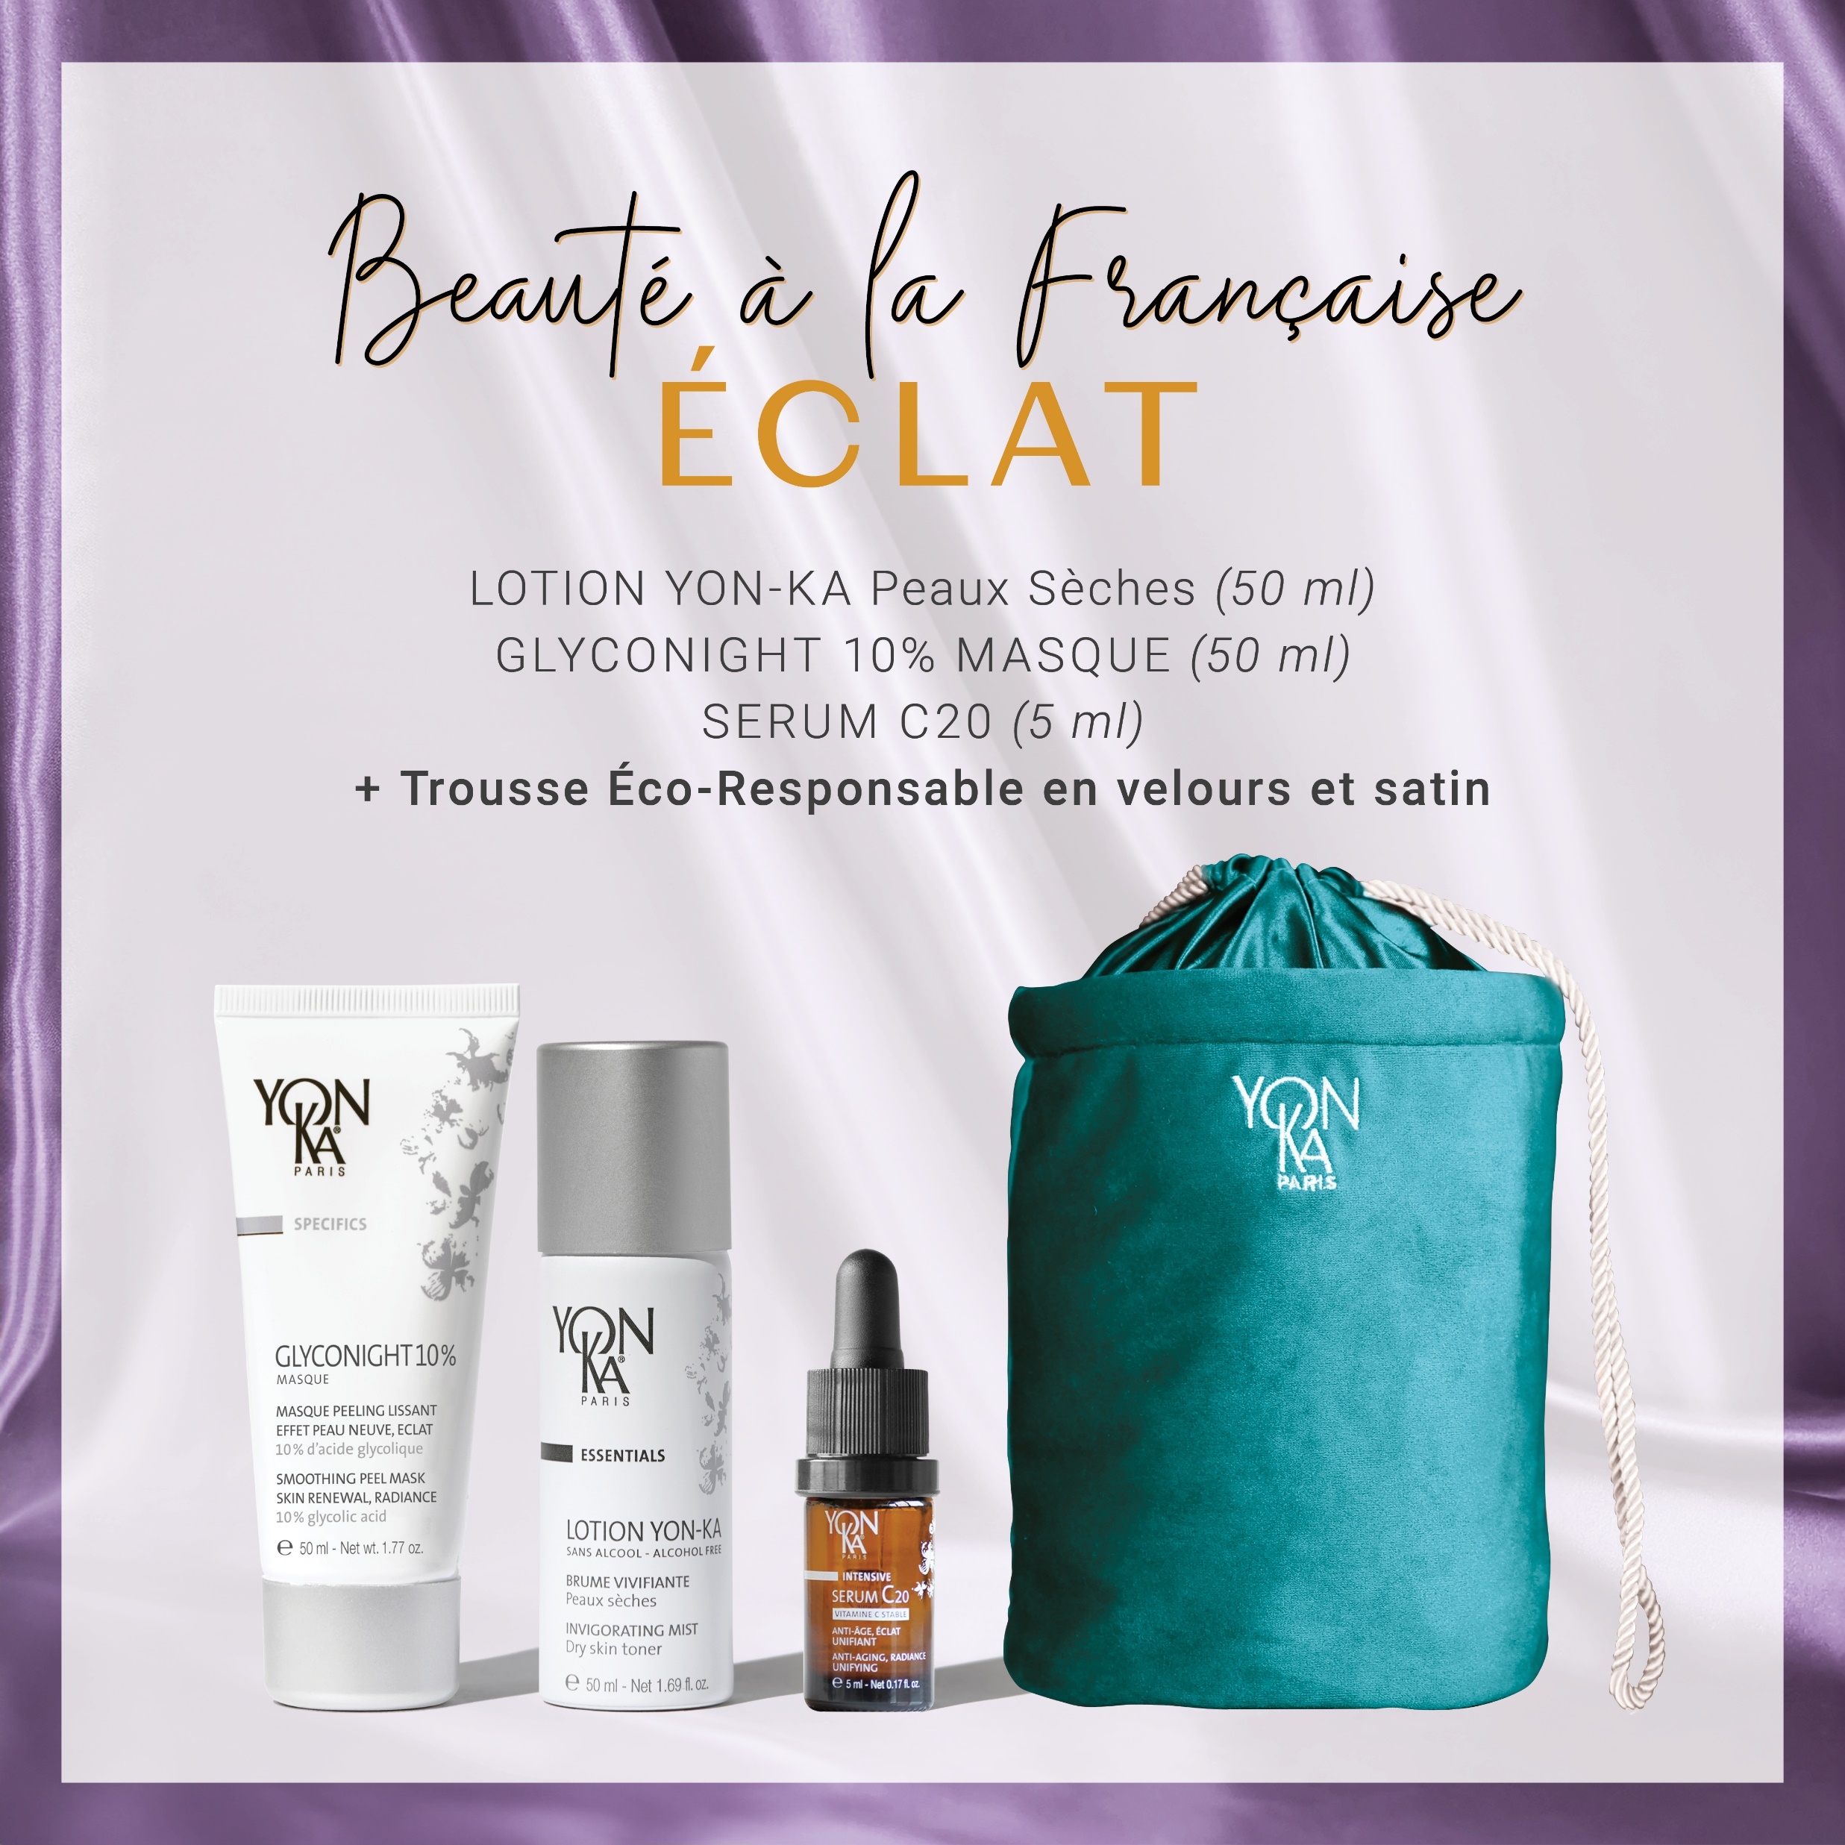
OFFRE ECLAT
Une peau éclatante, visiblement plus jeune et un teint unifié, qui n’a nul besoin d’artifices pour rayonner.
LOTION YON-KA PS VOYAGE OFFERTE
GLYCONIGHT 10% MASQUE 50ML
SERUM C20 5ML
TROUSSE LUXUEUSE OFFERTE
Notes:
LOTION YON-KA PS TAILLE VOYAGE 18e
GLYCONIGHT 10% MASQUE 50ML 62e
SERUM C20 5ML 35e
TROUSSE – 19e

Slide 13

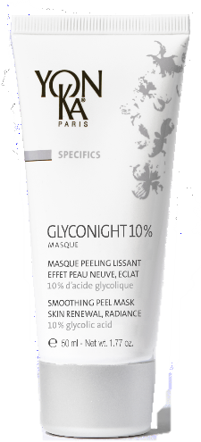

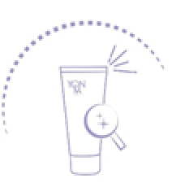

GLYCONIGHT 10% MASQUE
Le peeling clean qui donne un nouveau souffle à la peau.
Eclat immédiat dès la première utilisation
Le grain de peau est affiné et les pores resserrés
Lisse les rides et ridules
Pour les millenials
(Une peau sans imperfections, de l’éclat et un traitement des premières rides)
Pour les peaux plus matures
(Un effet anti-âge (rides++/ fermeté/taches) et de l’éclat)
Cible
Eclat du teint : + 24%*
Diamètre des pores : -19%*
Profondeur des rides de la patte d’oie : -30%*
*Etude clinique réalisée sous le contrôle d’un dermatologue sur 15 volontaires de 20 à 39 ans (1 mois) et 15 volontaires de 40 à 55 ans (2mois) - Moyenne des résultats sur l'ensemble des 2 groupes à 1 mois sauf densité du derme groupe 40-55 ans uniquement..
Notes:
GLYCONIGHT 10% MASQUE 81% ION
Descriptif
Le peeling clean qui donne un nouveau souffle à la peau.
Bénéfices
Eclat immédiat dès la première utilisation
Le grain de peau est affiné et les pores resserrés
Lisse les rides et ridules
Pour qui ?
Pour les millenials (Une peau sans imperfections, de l’éclat et un traitement des premières rides)
Pour les peaux plus matures (Un effet anti-âge (rides++/ fermeté/taches) et de l’éclat)
Résultats
Eclat du teint : + 24%
Diamètre des pores : -19%
Profondeur des rides de la patte d’oie : -30%
(Etude clinique réalisée sous le contrôle d’un dermatologue sur 15 volontaires de 20 à 39 ans (1 mois) et 15 volontaires de 40 à 55 ans (2mois) - Moyenne des résultats sur l'ensemble des 2 groupes à 1 mois sauf densité du derme groupe 40-55 ans uniquement.

Slide 14





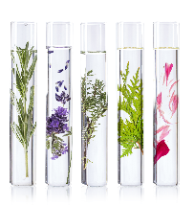
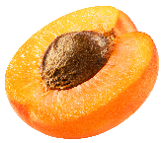
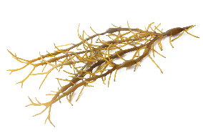

GLYCONIGHT 10% MASQUE
Le soir, après nettoyage-démaquillage, brumiser la LOTION YON-KA et bien faire pénétrer par effleurages. Appliquer le GLYCONIGHT 10% MASQUE en couche fine sur le visage et le cou.
Laisser agir toute la nuit. Rincer à l’eau tiède le lendemain matin
3 façons d’utiliser son GLYCONIGHT 10% MASQUE :
1 : En masque coup d’eclat : 1 application le soir pour un effet bluffant sur la luminosité du teint dès le lendemain matin
2 : En Cure flash ou d’entretien : Un soir sur deux pendant 1 semaine pour un effet peau neuve
3 : Cure intensive (1 à 2 mois) : Un soir sur deux la 1ère semaine puis tous les soirs les semaines suivantes. Cure à renouveler 2 à 3 fois dans l’année pour un résultat anti-âge ou peau neuve renforcé
S’applique également sur le décolleté pour le défroisser visiblement et faire peau neuve !
Constitue une excellente préparation de la peau avant un peeling dermatologique
10% d’Acide Glycolique pur
Lissant – anti-rides
Huile de noyau d’abricot et algue brune
Éclat
Polysaccharides naturels
Apaisant
Glycérine Végétale
Hydratant
Quintessence
Équilibrant – calmant
Notes:
Utilisation à domicile
Le soir, après nettoyage-démaquillage, brumiser la LOTION YON-KA et bien faire pénétrer par effleurages. Appliquer le GLYCONIGHT 10% MASQUE en couche fine sur le visage et le cou.
Laisser agir toute la nuit. Rincer à l’eau tiède le lendemain matin
3 façons d’utiliser son GLYCONIGHT 10% MASQUE :
- En masque coup d’eclat : 1 application le soir pour un effet bluffant sur la luminosité du teint dès le lendemain matin.
- En Cure flash ou d’entretien : Un soir sur deux pendant 1 semaine pour un effet peau neuve
- En Cure intensive (1 à 2 mois) : Un soir sur deux la 1ère semaine puis tous les soirs les semaines suivantes.
Cure à renouveler 2 à 3 fois dans l’année pour un résultat anti-âge ou peau neuve renforcé
S’applique également sur le décolleté pour le défroisser visiblement et faire peau neuve !
Constitue une excellente préparation de la peau avant un peeling dermatologique
Ingrédients
10% d’acide glycolique pur : lissant, anti-rides
Huile de noyau d’abricot bio et algue brune : éclat
Polysaccharides naturels : apaisant
Glycérine végétale : hydratant
Quintessence : Equilibrant, calmant
Précaution d’emploi
Eviter tout contact avec les yeux et les lèvres
Utiliser systématiquement un écran solaire la journée
En cas d’irritation ou rougeurs persistantes, cesser l’utilisation et consulter un médecin
Ne pas appliquer avant ou après une épilation
Ne pas utiliser lors de la prise d’un traitement à base d’acide rétinoïque ou en cas de sensibilité particulière à l’acide glycolique
L’utilisation de ce produit doit être de fréquence ou de durée limitée
Afin de voir si vous supportez l’acide glycolique, appliquer une petite quantité à l’intérieur du coude ou derrière l’oreille.
Si des rougeurs et sensations d’inconfort violentes apparaissent retirer et réessayer le lendemain afin de confirmer ou non l’intolérance.
Pensez à utiliser l’échantillonnage !
Ce masque peeling de nuit avec 10% d’acide glycolique pur a une triple efficacité prouvée : anti-âge, effet peau neuve, éclat.
Il s'utilise en coup d’éclat, cure flash ou intensive. Les résultats sont constatés dès le premier réveil, et se renforcent au fil des applications !

Slide 15
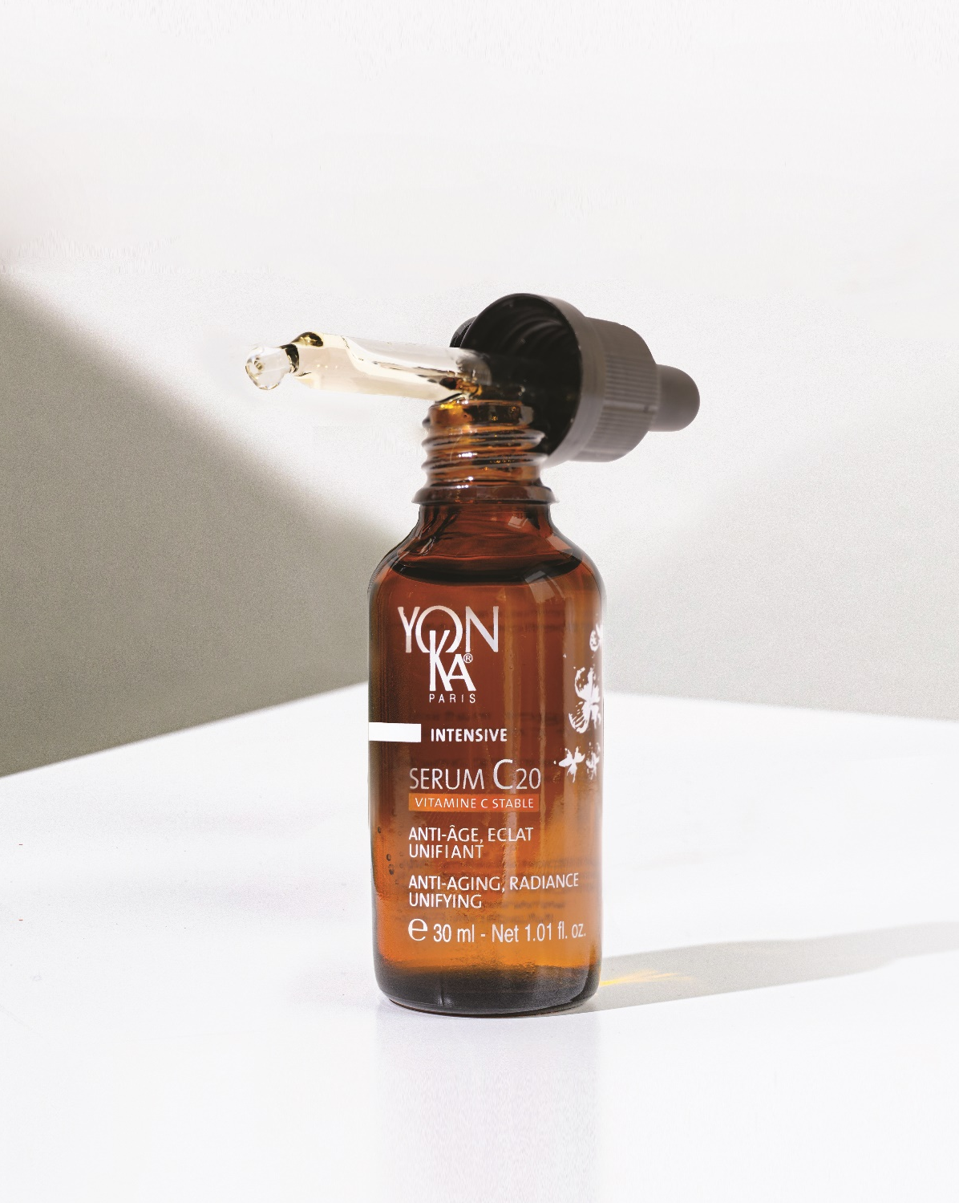
SÉRUM C20
Efficacité et sensorialité avec 20% de Vitamine C stable
Anti-âge
Eclat
Anti tache
Après 5 jours :
Efficacité mesurable et visible sur l'éclat du teint et l'uniformité du teint.
Après 14 jours :
Le volume des rides est réduit et la peau est visiblement plus lisse.
Après 28 jours :
Les traits sont lissés, la peau est visiblement plus jeune et plus élastique, la couleur des taches brunes est moins intense.
Après 56 jours :
L'efficacité anti-taches est intensifiée
99,9% d’Ingrédients d’Origine Naturelle
Oléo-sérum au fini satiné non gras
Notes:
Dès 5 jours :
Une efficacité mesurée* et visible* sur l’éclat et l’homogénéité du teint :
Près de 9 femmes sur 10 : convaincues par l’effet coup d’éclat et l’action bonne mine**
100% des femmes : ont adopté le produit**' & souhaitent poursuivre son utilisation**
Dès 14 jours :
Le volume des rides est réduit*** la peau est visiblement plus lisse :
Près de 9 femmes sur 10 : la peau est de meilleure qualité, plus belle**
100% des femmes : trouvent que la peau est réveillée, plus lumineuse et le teint éclatant**
Dès 28 jours :
Les traits sont lissés*, la peau est visiblement plus jeune et rebondie, la couleur des taches est moins intense** :
+58% d'homogénéité du teint***
+18% de tonicité cutanée***
-30% de profondeur des rides***
Dès 56 jours :
L'efficacité anti-taches s'intensifie :
Jusqu'à 44% de réduction du nombre de taches****
Jusqu'à 50% de réduction de la coloration des taches*****
Pour 80% des femmes, les taches sont moins-intenses**
Le Sérum C20 s’adresse à tous, de tous age et de toute carnation.
On peut l’utiliser seul ou sous son soin habituel en fonction des besoins.
On commence donc par le nettoyage, la brumisation de la lotion Yon-ka adaptée. On vient prélever 6 à 8 gouttes au creux de la mains pour l’ensemble du visage et du coup, on vient inspirer profondément et profiter de la senteur d’orange douce associée à la quintessence pour se dynamiser puis on l’applique .
On peut utiliser le Serum C20 toute l’année le matin pour une action continue anti age, éclat et unifiant
Ou sous forme de cure,
Une cure flash de 5 jour, application matin et soir pour une action coup d’éclat flash
Une cure intense de 4 à 8 semaines matin et soir pour des actions anti age, anti tache et eclat

Slide 16
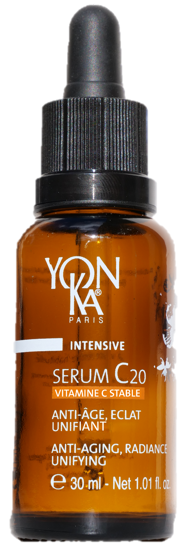


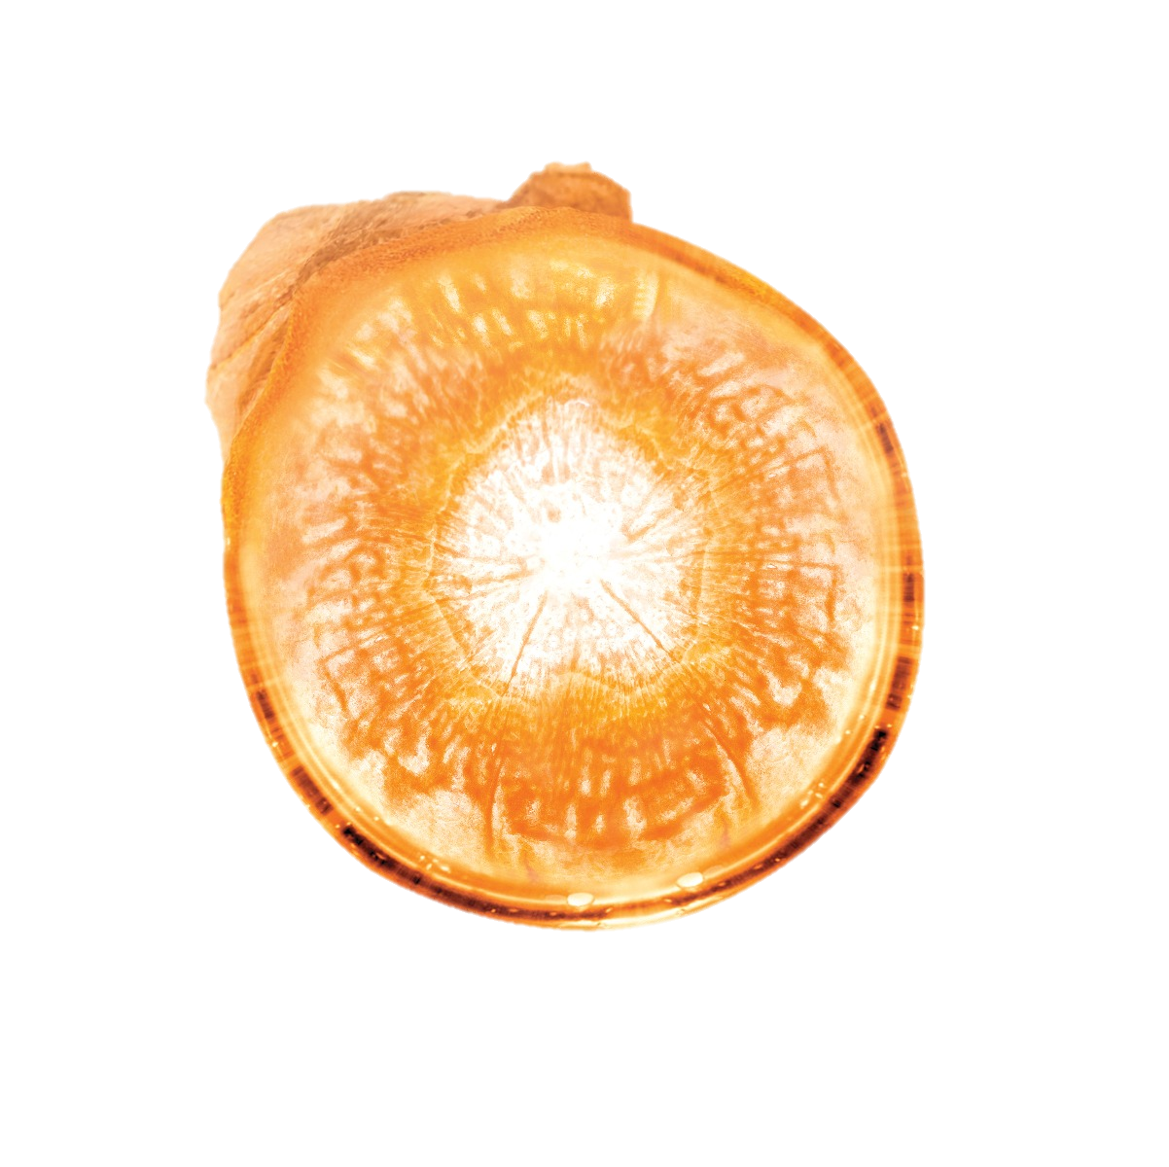
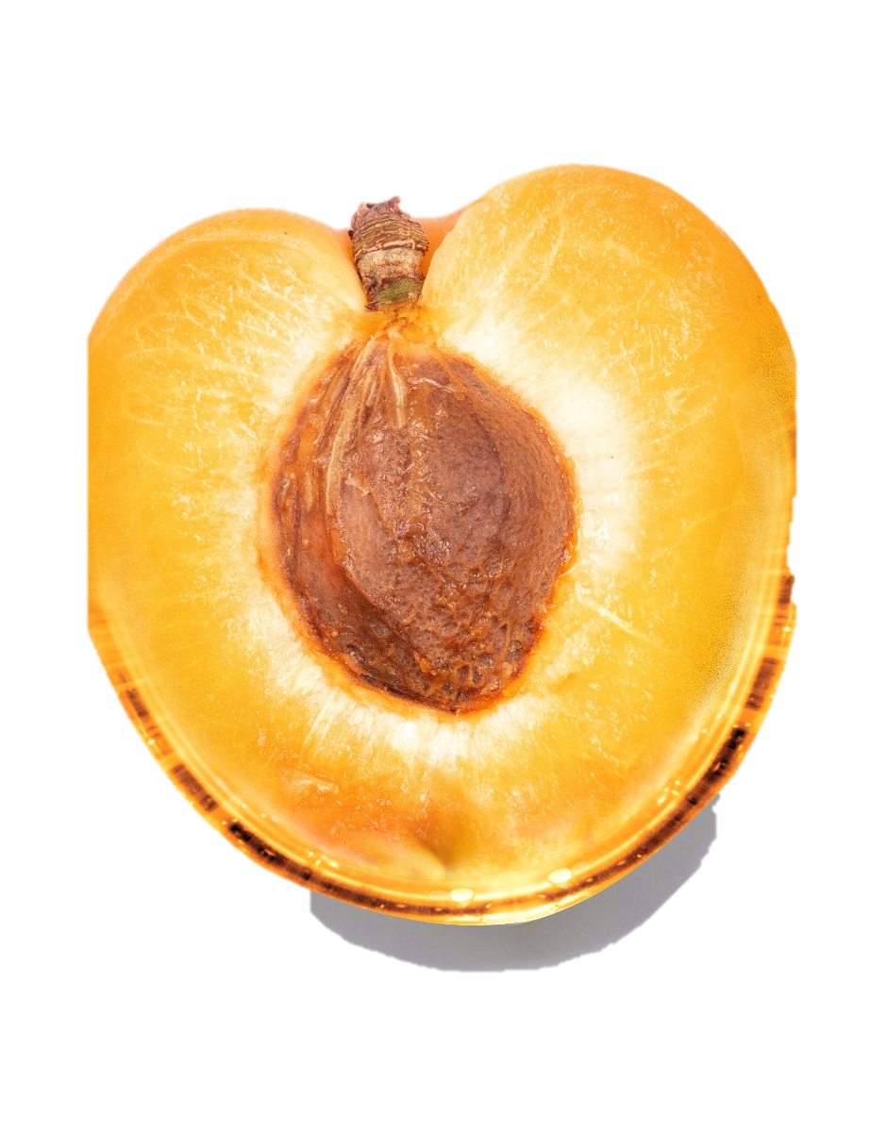
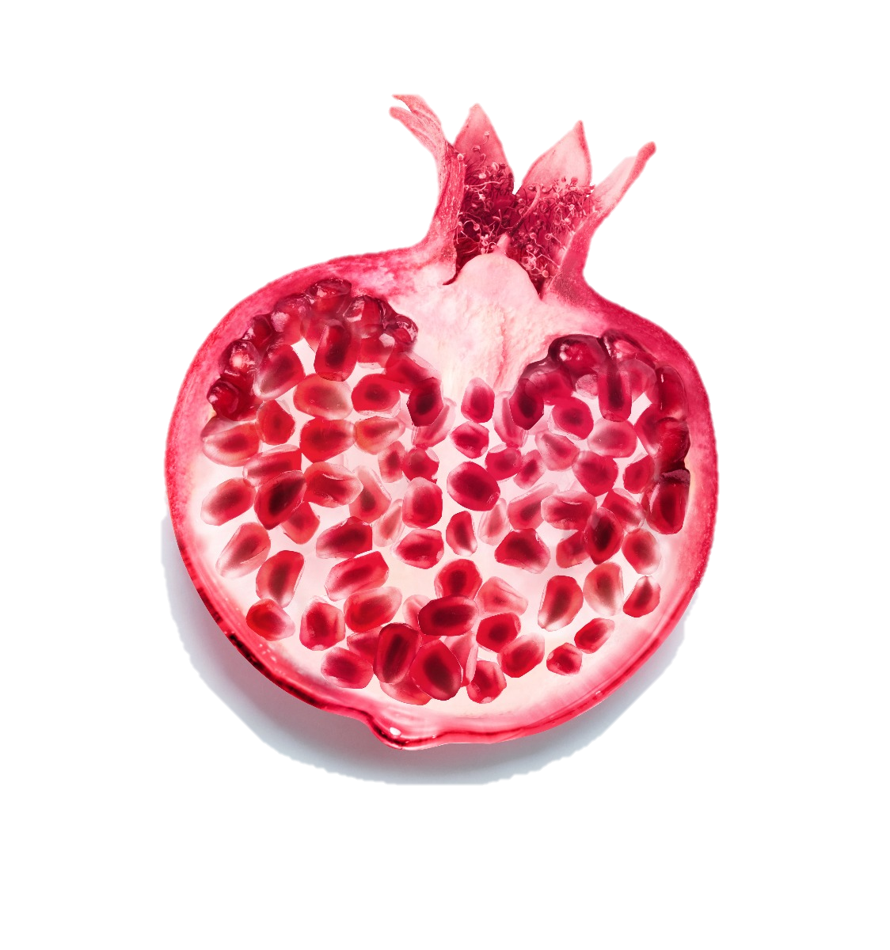
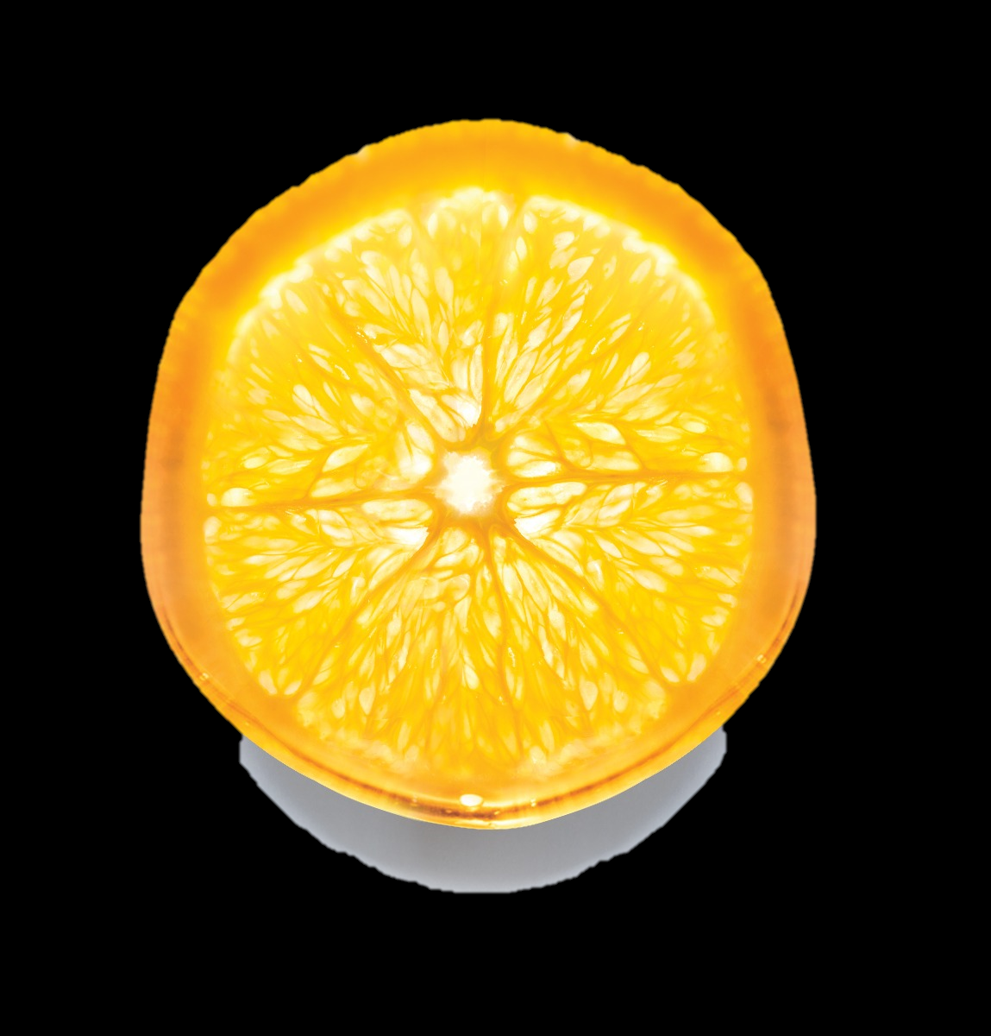

SÉRUM C20
Tout type de peau
même sensible
Toute l’année
ou en cure
20% de Vitamine C stabilisée
Anti-âge, Anti-oxydant,
Agit sur la mélanogénèse
Cellules natives de Curcuma
Anti-âge, Anti-oxydant
Huile d’abricot bio
Riche en Vitamine A
Agit sur l’éclat
Cellules natives de Grenade
Eclat, Anti-oxydant
Huile essentielle d’Orange douce
Agit sur la tonicité cutanée
Quintessence Yon-Ka
Potentialise le pouvoir de la formule
Notes:
Pour résumer la formule :
20% de vitamine C stable :
D'origine 100% naturelle, cette forme stable de la vitamine C concentre toute la puissance et l'efficacité de la vitamine C sans ses inconvénients :
Ultra-stable à la lumière, à la chaleur, à l'air (la molécule de vitamine C est stabilisée 4 fois), sa puissance est garantie tout au long de son utilisation.
Non acide et donc mieux tolérée, elle est biocompatible avec tous les types de peau (testée dermatologiquement sur tous les types de peau, même sensibles. Bonne tolérance).
Liposoluble pour une bio-assimilation et une pénétration optimisées.
Curcuma ;
Action stimulante sur l'épiderme et le derme
Aide la peau à être plus ferme et plus élastique.
Il complète l'action protectrice et anti-âge de la vitamine C.
Grenade :
Action sur l'oxygénation cellulaire et la mélanogénèse.
Aide la peau à être plus lumineuse et plus uniforme.
Elle renforce l'éclat et l'action anti-taches de la vitamine C
Huile d'abricot biologique :
extraite du noyau est composée principalement d'oméga 9 et d'oméga 6, connus pour leurs propriétés nourrissantes, adoucissantes et lissantes.
Cette huile d'abricot bio est également riche en vitamines A et E (photo-protectrices, anti-oxydantes), en phytostérols (restauration de la fonction barrière, protection UV, anti-âge de la peau). Dotée d'un pouvoir "illuminateur de teint" (effet bonne mine), elle est donc particulièrement recommandée dans les formules de soin toniques destinées aux peaux ternes, dévitalisées et déshydratées. Sa pénétration rapide, sans laisser de sensation grasse, convient à tous les types de peaux, même grasses et mixtes.

Slide 17
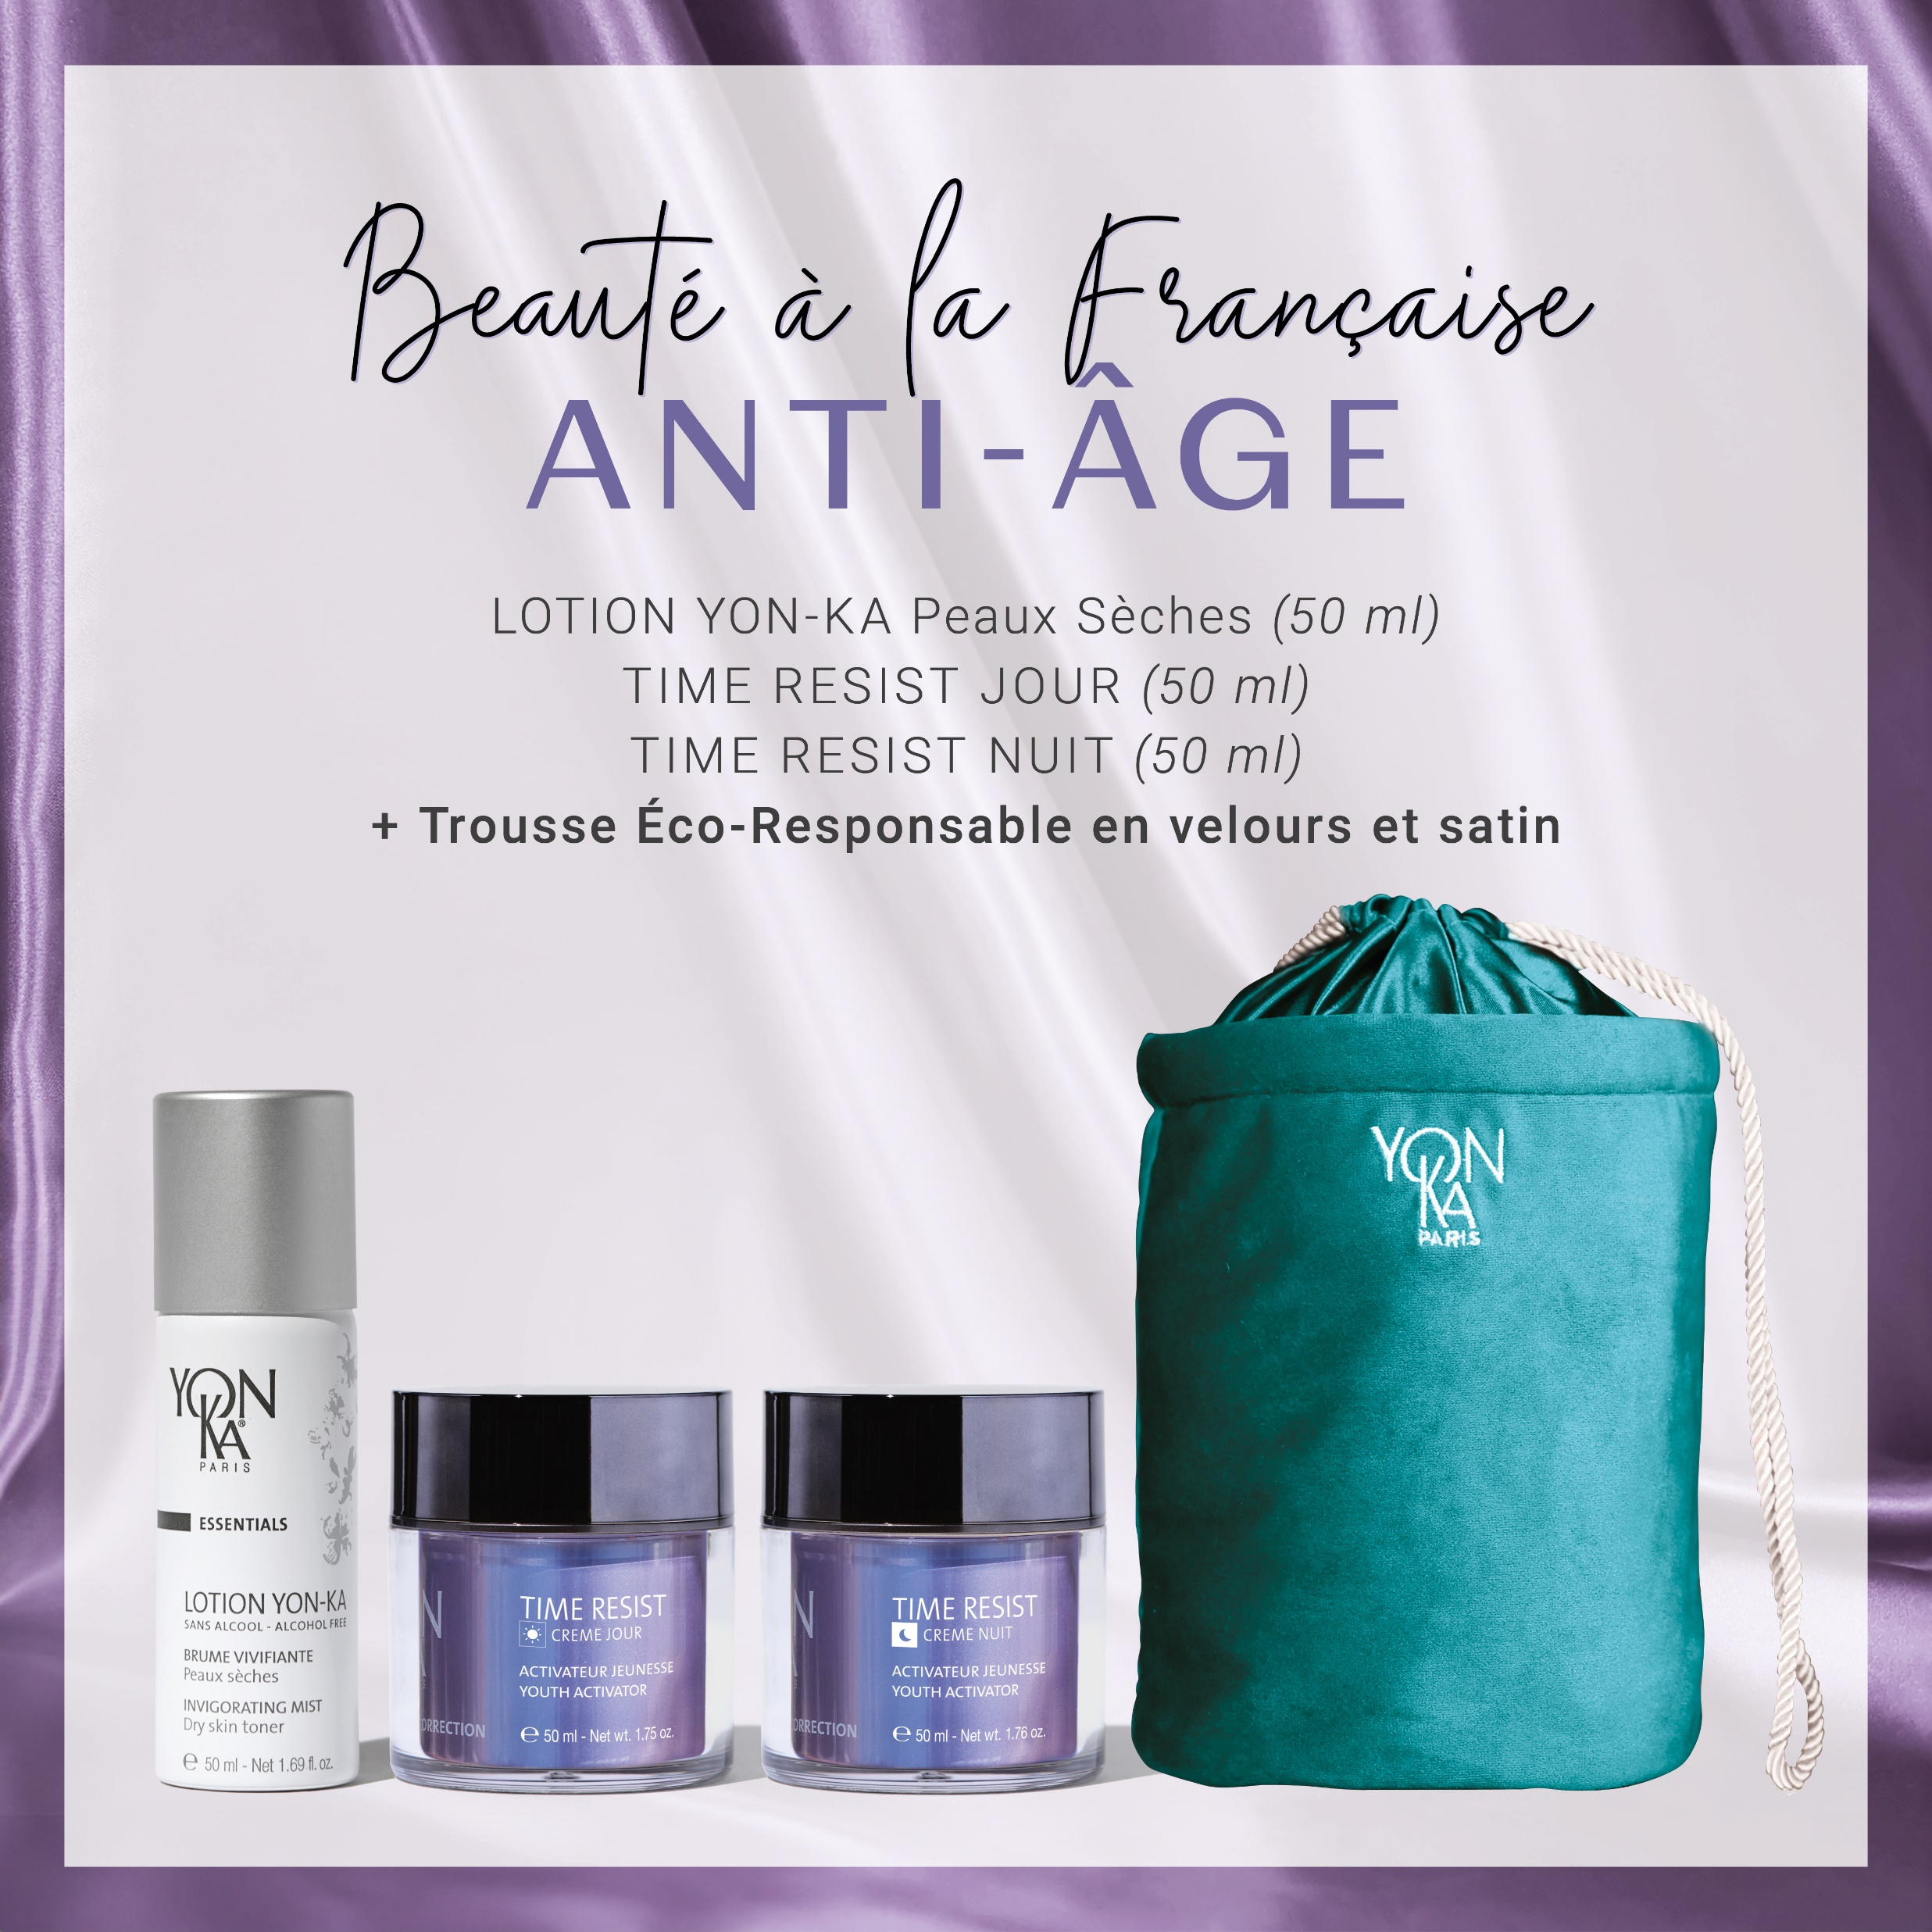
OFFRE TIME RESIST
Des traits visiblement lissés, une peau plus jeune et rebondie qui n’a nul besoin d’artifices pour rayonner
LOTION YON-KA PS VOYAGE OFFERTE
TIME RESIST JOUR 50ML
TIME RESIST NUIT 50ML
TROUSSE LUXUEUSE OFFERTE
Notes:
LOTION YON-KA PS TAILLE VOYAGE – 18e
TIME RESIST JOUR 50ML – 87e
TIME RESIST NUIT 50ML – 87e
TROUSSE – 19e
26.5 %

Slide 18
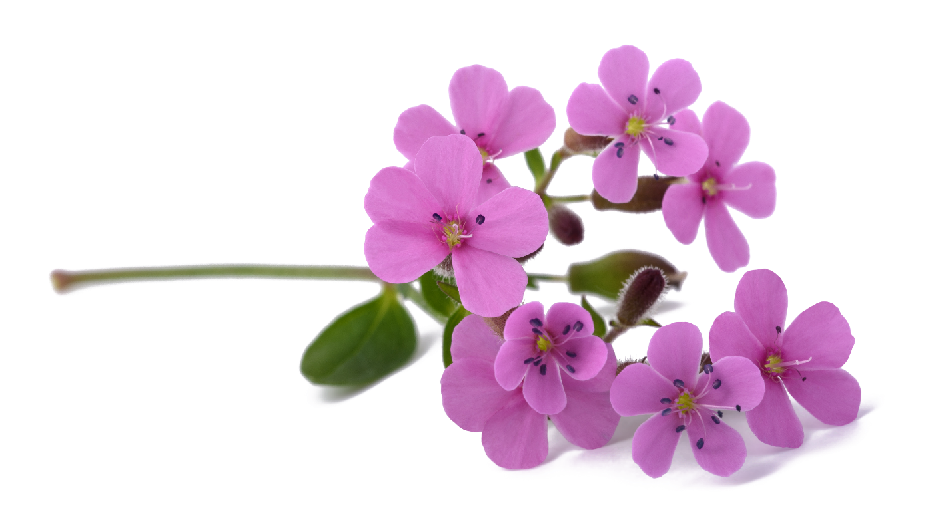
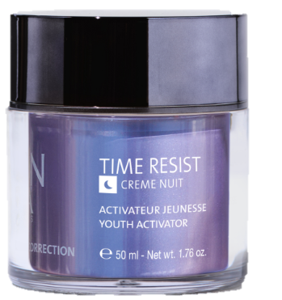
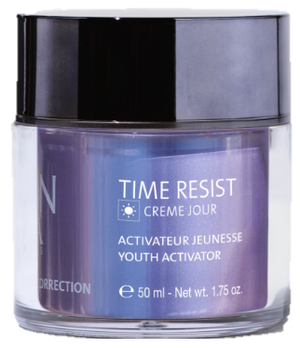
DUO TIME RESIST
Le soin de jour activateur de jeunesse, combleur de rides à l’acide hyaluronique
Comble les rides (TIME RESIST JOUR)
Redensifie (TIME RESIST NUIT)
Préserve les cellules souches dermiques
Lutte contre l’inflamm’aging
Prévient et corrige les signes de l’âge
Peaux présentant
des rides profondes
Cible
Surface totale des rides : - 82 %
La peau est défroissée
Au réveil la peau apparait reposée : 76 %
(5) EVALUATION INSTRUMENTALE – Mesure par analyse vidéo (logiciel Quantirides) de données sur les rides après application pendant 4 semaines de la crème TIME RESIST NUIT (meilleur résultat obtenu) (6)TEST CONSOMMATEUR – Autoévaluation après application de la crème TIME RESIST NUIT le soir par 20 femmes de 40 à 55 ans pendant 4 semaines
Notes:
TIME RESIST JOUR/NUIT
Descriptif
Time Resist Jour, activateur de jeunesse, agit en duo avec Time Resist Nuit pour prévienir et corriger les signes de l’âge en combattant les processus responsables du vieillissement prématuré de la peau, communément appelés "Inflamm'aging". Une efficacité liée à l'association inédite de cellules souches d'une plante alpine, la saponaria pumila et du complexe d'amino-acides Youth Energy ! Time Resist Jour s'enrichit de polyoses d'avoine à effet lissant, de sphères de konjac, combleur de rides, et d'acide hyaluronique pour apporter à la peau toute l'hydratation dont elle a besoin. Votre peau est repulpée et protégée des effets du temps; elle devient plus tonique, apparaît comme lissée et visiblement plus jeune et éclatante. On apprécie son pot airless "touch and slide", sa senteur douce et naturelle.
Time Resist Nuit s’enrichit en actifs anti-rides, lissants : extraits d'euglena gracilis, régénérants, d'arbre à soie, anti-glycation et d'huile d'inca inchi à haut pouvoir nutritif. Au fil des nuits, la peau est nourrie, lissée, les signes de fatigue s’atténuent, le teint rayonne d’un nouvel éclat.
Promesse
Duo activateur de jeunesse
Time Resist Jour combleur de rides
Time Resist Nuit anti-fatigue lissant
Pour qui ?
Peaux présentant des rides profondes
« J’ai des rides marquées sur l’ensemble du visage »
« J’ai la peau fripée »
« Ma peau est desséchée »
Ingrédients
Base commune
Cellules souches végétales (Saponaria Pumila + Lipoaminoacide Youth Energy) : activateur de jeunesse
La Saponaria Pumila protège et préserve les cellules souches dermiques.
Histoire : Pendant la période glaciaire de 110 000 av JC à 10000 av JC, 90 % de la vie terrestre a disparu. Quelques plantes ont survécu à cette période glaciaire c’est notamment le cas des nunataks. Ces plantes alpines extrémophiles ont survécu à la période glaciaire car elles ont migré durant les périodes de grands froids vers des sommets non glacés des montagnes appelés justement Nunatak (d’où leur nom). Elles peuvent encore être trouvées dans les Alpes et sont considérées comme les espèces les plus historiques de la faune alpine. Saponaria Pumila est une de ces nunataks qui, étant constamment exposées à de fortes radiations UV mais aussi des températures très froides, a développé des propriétés protectrices et réparatrices pour survivre à son environnement extrême.
Méthode d’obtention : Eco-Innovation
Une quantité infime de matériel végétal (ex : un fruit ou une feuille) est nécessaire à l’établissement d’une culture de cellules souches végétales. Ainsi les plantes rares et menacées sont préservées.
Cette technique ne requiert pas de terre agricole
Elle est économe en eau par rapport aux procédés conventionnels
Elle ne nécessite ni pesticides ni fertilisants.
Action :
L’extraordinaire potentiel de survie de Saponaria Pumila leur permet de protéger et revitaliser les cellules souches de la peau (cellules souches dermiques) afin qu’elles aient les armes pour se protéger contre les stress environnementaux qui sont la cause principale du vieillissement cutané. Cette capacité se traduit par :
Protection des cellules souches dermiques des effets néfastes des UV et de la lumière visible
Augmentation de la densité du derme en le protégeant contre les ruptures dans son architecture (arrangement des fibres élastines et collagènes).
Ainsi les cellules souches de Saponaria pumila sont capables de permettre aux cellules souches dermiques de maintenir leur potentiel régénératif malgré les expositions UV.
Le Youth Energy protège et renforce les défenses de la peau contre les réactions chroniques et silencieuses.
Certains individus ont développé une résistance à l’inflamm’aging leur assurant un vieillissement harmonieux. Ils résistent naturellement au stress et aux maladies liées à l’âge. Les centenaires sont les principaux représentants de cette population. Lors d’une étude sur la douleur et l’inflammation, une équipe américaine de chercheurs en pharmacologie découvre en 2008 la molécule PalGly. Naturellement présente dans le cerveau et la peau, elle présente des propriétés anti-stress et anti-inflammatoires lui valant le nom de « molécule de sérénité ». Yon-Ka s’est inspiré de cette molécule de la sérénité pour offrir à la peau grâce, aux crèmes Time Resist, les secrets biologiques d’une longévité harmonieuse en insérant au cœur des formules un actif biotechnologique mimétique de la molécule PalGly.
Le lipoaminoacide Youth-Energy est une molécule mimétique de Palgly. Ce lipoaminoacide de par son activité anti-inflamm’aging a plusieurs actions plus ou moins directes à l’échelle de la peau et des cellules, il agit notamment directement sur la réduction de la quantité d’IL-6, marqueur clé de l’inflammation
Youth-Energy , molécule de la sérénité, protège la peau des réactions chroniques et silencieuses induites par les agressions extérieures et responsables du vieillissement cutané.
Réduction de la quantité d’IL-6 ( marqueur d’inflamm’aging)
Protection de la matrice extracellulaire ( réduction activité collagénase)
Construction du réseau de collagène
Amélioration du réseau micro-vasculaire
Wakamé : redensifiant
Il re-active 14 génes impliqués dans la re-densification de la matrice extracellulaire du derme en agissant sur 3 éléments :
Collagène : Active les gènes impliqués dans la synthèse, maturation et l’assemblement des fibres de collagène
Elastine : Active les gènes impliqués dans la synthèse, maturation et assemblement des fibres d’élastine.
Acide Hyaluronique : Active les gènes impliqués dans la synthèse d’acide hyaluronique
Huile de pépins de raisin : hydratant, nourrissant
Time Resit Jour
Polyose d’avoine : combleur de rides
Les Polyoses d’avoine permettent de lisser et lifter immédiatement et visiblement le micro-relief cutané. En effet, il se fixe à la surface cutanée et forme un film biologique fortement cohésif capable de tendre visiblement la peau. L’effet lissant/tenseur est visible immédiatement, une efficacité long terme anti-rides a également été démontrée.
Sphères de comblement (konjac + acide hyaluronique bas poids moléculaire) : combleur de rides
Le konjac est une racine originaire d’Asie qui une fois humide se transforme en gel. Souvent utilisé en coupe faim.
Konjac + acide hyaluronique encapsulé dans les sphères de comblement permettent de repulper jusqu’à 6 fois la ride.
L’Acide hyaluronique bas poids moléculaire a une action en surface (effet lissant et repulpant) car il forme un film hydraté et protecteur, est capable de maintenir l’eau dans les tissus, de ralentir son évaporation (Perte insensible en eau) et sans pour autant être occlusif ou gras.
Time Resit Nuit
- Huile d’inca inchi bio : nourrrissant
Arbre à soie : anti-glycation
C’est un extrait végétal spécialement développé pour lutter contre les marques de fatigue grâce à ses actions sur les processus de détoxification du métabolisme cellulaire. Il combat les signes cutanés de fatigue causés par la glycation et la glycoxydation. Il maintient la viabilité mécanique des cellules et leur production optimale d’énergie, rééquilibre la synthèse de mélatonine par les fibroblastes fatigués par la glycation et garantit l’élimination des déchets cellulaires.
Note : Glycation : fixation d’un sucre sur les protéines provoquant un réarrangement structural. Ces protéines glyquées ne peuvent être détruites naturellement par les systèmes de destruction de nos cellules. Ces produits s'entassent alors dans les cellules sans qu'elle puisse s'en débarrasser. Petit à petit, ces substances entraînent un dysfonctionnement du métabolisme de la cellule et finissent par engendrer sa mort.
Euglena gracilis : régénérant
L’euglène présente un métabolisme proche de celui des cellules cutanées avec un métabolisme contrôlé par l’alternance lumière/obscurité (jour/nuit). De plus elle contient des phosphoinositides qui vont pouvoir agir en tant que précurseur pour stimuler les cellules cutanées. L’Euglène est donc source de vitalité et d’énergie cellulaire grâce à la stimulation de la production d’ATP : + 48 % en 2h, l’augmentation de la production d’IP3 (molécule impliquée dans la communication fibrobastes/collagène) et l’activation du déstockage du calcium signifiant le passage de la cellule de l’état « repos » à l’état « activé ». ( Ca intervient dans de nombreuses réactions métaboliques),
Utilisation à domicile
Le matin, après le nettoyage et la brumisation de la Lotion Yon-Ka adaptée, appliquer Time Resist Jour sur l'ensemble du visage, du cou et du décolleté. Faire pénétrer la crème par effleurages et petits pincements toniques. Le soir, après le nettoyage/démaquillage et la brumisation de la Lotion Yon-Ka adaptée, appliquer Time Resist Nuit sur l'ensemble du visage, du cou et du décolleté.
Utilisation en salle de soin
Massage
Crème de fin de soin
Tips
?
Les + produits
Time Resist Jour
Contient 96% d’ingrédients d’origine naturelle
Association inédite de cellules souches et du complexe Youth Energy
Prévient et corrige les signes de l’âge
Les rides sont comblées et lissées
La peau est douce, hydratée et repulpée
Pot airless « touch & slide »
La peau est plus jeune : 100% (Test clinique - Evaluation par un dermatologue de la sévérité des rides du sillon-nasogénien après application du duo TIME RESIST matin et soir par 20 femmes de 40 à 55 ans pendant 4 semaines (meilleur résultat obtenu).
Les rides sont moins visibles : 75% (Test clinique - Evaluation par un dermatologue de la sévérité des rides du sillon-nasogénien après application du duo TIME RESIST matin et soir par 20 femmes de 40 à 55 ans pendant 4 semaines (meilleur résultat obtenu).
Time Resist Nuit
Contient 90% d’ingrédients d’origine naturelle
Association inédite de cellules souches et du complexe Youth Energy
Lisse rides et ridules et atténue les signes de fatigue
La peau est régénérée
Le teint gagne en éclat au réveil
Pot airless « touch & slide »

Slide 19





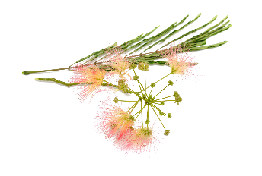
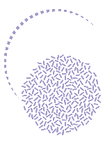
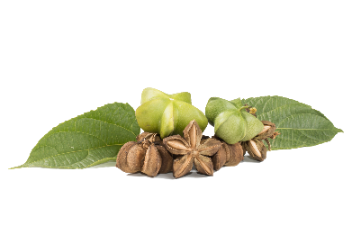

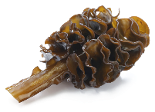
DUO TIME RESIST
Matin et soir, après le nettoyage et la brumisation de la Lotion Yon-Ka, appliquer la crème TIME RESIST par effleurages sur le visage et le cou.
Son pot Airless pour une formule protégée. Une seule pression délivre la juste dose pour une application optimale, ce qui permet d’économiser le produit sur le long terme
Base commune du duo
TIME RESIST JOUR
TIME RESIST NUIT
Cellules souches de saponaria pumila
protègent et revitalisent les cellules souches dermique
Lipoaminoacide YOUTH ENERGY
Anti inflamm’aging
Extrait de Wakamé
Redensifiant, relance la synthèse de collagène, élastine, AH
Sphères de comblement
Combleur de rides
Polyoses d’Avoine
Combleur de ride
Acide Hyaluronique
Hydratant, lisant
Arbre à soie
Anti glycation
Euglena gracilis
Régénérant
Inca inchi
Nourrisant, apaisant,
adoucissant
Notes:
Utilisation à domicile
après le nettoyage/démaquillage et la brumisation de la Lotion Yon-Ka adaptée, appliquer Time Resist sur l'ensemble du visage, du cou et du décolleté.
Les + produits
Son pot Airless « touch and slide » pour une formule protégée.
Une seule pression délivre la juste dose pour une application optimale, ce qui permet d’économiser le produit sur le long terme.
Ingrédients
Base commune
Cellules souches Saponaria Pumila : protège et préserve les cellules souches dermiques.
Action :
L’extraordinaire potentiel de survie de la Saponaria Pumila leur permet de protéger et revitaliser les cellules souches de la peau (cellules souches dermiques) afin qu’elles aient les armes pour se protéger contre les stress environnementaux qui sont la cause principale du vieillissement cutané.
Concrètement, au cœur de la formule TIME RESIST, les cellules souches végétales de Saponaria Pumila :
- Protège les cellules souches dermiques des effets néfastes des UV et de la lumière visible
- Maintient la vitalité des cellules souches dermiques et donc leur capacité d’autorenouvèlement.
- Augmente la densité du derme en le protégeant contre les ruptures dans son architecture (arrangement des fibres élastines et collagènes).
Améliore la fermeté et l’élasticité de la peau
Les cellules souches végétales créent comme un cocon autour des cellules souches de la peau les protégeant ainsi des agressions extérieures et de leur dégradation au fil du temps.
Le lipoaminoacide Youth Energy : Protège et renforce les défenses de la peau contre les réactions chroniques et silencieuses > L’inflamma’aging.
Rompt le cercle vicieux : agressions > radicaux libre > inflammaging > radicaux libre > inflammaging…
Certains individus ont développé une résistance à l’inflamm’aging leur assurant un vieillissement harmonieux. Ils résistent naturellement au stress et aux maladies liées à l’âge
Ce lipoaminoacide de par son activité anti-inflamm’aging a plusieurs actions plus ou moins directes à l’échelle de la peau et des cellules, il agit notamment directement sur la réduction de la quantité d’IL-6, marqueur clé de l’inflammation
Réduction de la quantité d’IL-6 ( marqueur d’inflamm’aging)
Protection de la matrice extracellulaire ( réduction activité collagénase)
Construction du réseau de collagène
Amélioration du réseau micro-vasculaire
Wakamé : redensifiant
Il re-active 14 génes impliqués dans la re-densification de la matrice extracellulaire du derme en agissant sur 3 éléments :
Collagène : Active les gènes impliqués dans la synthèse, maturation et l’assemblement des fibres de collagène
Elastine : Active les gènes impliqués dans la synthèse, maturation et assemblement des fibres d’élastine.
Acide Hyaluronique : Active les gènes impliqués dans la synthèse d’acide hyaluronique
TIME RESIST JOUR :
Sphére de comblement
Associé avec l’acide hyaluronique de bas poids moléculaire → forme des sphères de comblement qui une fois dans l’épiderme absorbent l’eau qui s’évapore naturellement du derme (Perte insensible en eau), gonflement de ces sphères (x6 – test in vitro) pour un effet combleur de rides, lissant et hydratant longue durée.
Acide hyaluronique haut poids moléculaire
action en surface (effet lissant et repulpant)
- Forme un film hydraté et protecteur
- Capable de maintenir l’eau dans les tissus
- De ralentir son évaporation (Perte insensible en eau)
sans pour autant être occlusif ou gras
Polyose d’avoine
Les Polyoses d’avoine permettent de lisser et lifter immédiatement et visiblement le micro-relief cutané. En effet il se fixe à la surface cutanée et forme un film biologique fortement cohésif capable de tendre visiblement la peau. L’effet lissant/tenseur est visible immédiatement, une efficacité long terme anti-rides a également été démontrée.
TIME RESIST NUIT:
Euglena Gracilis
L’euglène présente un métabolisme proche de celui des cellules cutanées avec un métabolisme contrôlé par l’alternance lumière/obscurité (jour/nuit). De plus elle contient des phosphoinositides qui vont pouvoir agir en tant que précurseur pour stimuler les cellules cutanées. L’Euglène est donc source de vitalité et d’énergie cellulaire
- Stimulation de la production d’ATP : + 48 % en 2h
- Augmentation de la production d’IP3 (molécule impliquée dans la communication fibrobastes/collagène)
- Activation du déstockage du calcium signifiant le passage de la cellule de l’état « repos » à l’état « activé ». ( Ca intervient dans de nombreuses réactions métaboliques),
Huile Inca Inchi
Reconstitue les lipides épidermiques, prévient, rougeurs, irritations
Omégas 3 → anti-inflammatoires, apaisants
Omégas 6 → adoucissants, nourrissants
Omégas 9 → nourrissants, adoucissants, assouplissants
Extrait d’arbre à soie :
Extrait végétal spécialement développé pour lutter contre les marques de fatigue grâce à ses actions sur les processus de détoxification du métabolisme cellulaire. Il combat les signes cutanés de fatigue causés par la glycation et la glycoxydation.
- Maintient la viabilité mécanique des cellules et leur production optimale d’énergie
- Rééquilibre la synthèse de mélatonine par les fibroblastes fatigués par la glycation.
- Elimination des déchets cellulaires

Slide 20
Comment transformer cette période de fêtes en succès?

Slide 21
La période des fêtes de fin d’année est idéale pour stimuler les ventes.
Voici quelques idées pour aider vos partenaires à dynamiser leurs points de vente.
Notes:
Booster les ventes dans votre institut de beauté pour les fêtes de Noël peut être une excellente opportunité de stimuler vos revenus. Voici quelques stratégies que vous pouvez envisager pour attirer plus de clients pendant cette période festive :
Offres spéciales de Noël :
Proposez des forfaits ou des promotions spéciales pour les soins de beauté liés à Noël, tels que des soins du visage, des massages relaxants, ou des manucures/pédicures avec des motifs de Noël.
Créez des cartes-cadeaux de Noël attrayantes pour inciter les clients à offrir des soins à leurs proches.
Décoration festive :
Décorez votre institut de beauté avec des décorations de Noël pour créer une ambiance festive.
Jouez de la musique de Noël douce en arrière-plan pour renforcer l'ambiance.
Réseaux sociaux et marketing en ligne :
Utilisez les réseaux sociaux pour promouvoir vos offres spéciales de Noël et publiez des images attrayantes de vos services de beauté.
Organisez des concours en ligne pour attirer l'attention de nouveaux clients.
Événements de démonstration :
Organisez des ateliers de maquillage ou de soins de la peau axés sur les looks de fêtes.
Proposez des séances de démonstration gratuites pour montrer à vos clients les avantages de vos produits et services.
Service client exceptionnel :
Offrez un excellent service client pour fidéliser vos clients existants et les inciter à revenir.
Considérez des remises ou des avantages spéciaux pour les clients fidèles.
Collaborations locales :
Collaborez avec d'autres entreprises locales pour des offres croisées. Par exemple, travaillez avec un salon de coiffure pour offrir un forfait beauté complet.
Participez à des marchés de Noël locaux pour promouvoir votre institut.
Cartes de fidélité de Noël :
Créez des cartes de fidélité de Noël où les clients peuvent gagner des récompenses spéciales s'ils fréquentent votre institut régulièrement pendant la saison des fêtes.
Communication personnalisée :
Envoyez des emails ou des SMS personnalisés à vos clients existants pour les informer de vos offres de Noël.
Utilisez les données de vos clients pour leur proposer des offres spéciales en fonction de leurs préférences.
Horaires d'ouverture étendus :
Proposez des horaires d'ouverture étendus pour permettre à vos clients de prendre rendez-vous à des heures qui leur conviennent.
Service de réservation en ligne :
Mettez en place un système de réservation en ligne pour simplifier le processus de réservation et augmenter la disponibilité de vos services.
En adoptant ces stratégies, vous pouvez maximiser vos ventes pendant la saison des fêtes de Noël et attirer de nouveaux clients tout en fidélisant votre clientèle existante. Assurez-vous de personnaliser ces idées en fonction de votre clientèle et de votre institut de beauté spécifique.
Les raisons de cette augmentation du chiffre d'affaires pendant la période de Noël comprennent :
Cadeaux : De nombreuses personnes achètent des cartes-cadeaux pour des services de beauté ou des produits de beauté en cadeau pour leurs proches pendant les fêtes.
Événements festifs : Les fêtes de fin d'année, y compris les réveillons du Nouvel An, les fêtes d'entreprise et autres événements sociaux, incitent les gens à se faire dorloter et à investir dans leur apparence.
Soins spéciaux de Noël : Les instituts de beauté proposent souvent des soins spéciaux de Noël, des forfaits saisonniers et des produits de beauté aux motifs festifs qui attirent les clients.
Besoin de détente : La période de Noël peut être stressante, ce qui pousse de nombreuses personnes à rechercher des soins de spa, des massages relaxants, des manucures et des pédicures pour se détendre.
Tendances de maquillage et de coiffure : Les tendances en matière de maquillage et de coiffure évoluent souvent pendant la période des fêtes, incitant les clients à visiter les salons de beauté pour obtenir le look désiré.
Pour obtenir des données spécifiques à votre région ou à votre entreprise, vous pouvez envisager de consulter des associations professionnelles de l'industrie de la beauté, des instituts de recherche marketing, ou des sources de données locales qui suivent les tendances de consommation pendant la période de Noël. Ces ressources pourraient fournir des informations plus détaillées sur la manière dont votre entreprise pourrait bénéficier de la saison des fêtes.
de manière générale, de nombreux instituts de beauté enregistrent une augmentation significative de leur chiffre d'affaires pendant la période de Noël, parfois de 20 % à 50 % ou plus par rapport aux autres périodes de l'année.

Slide 22
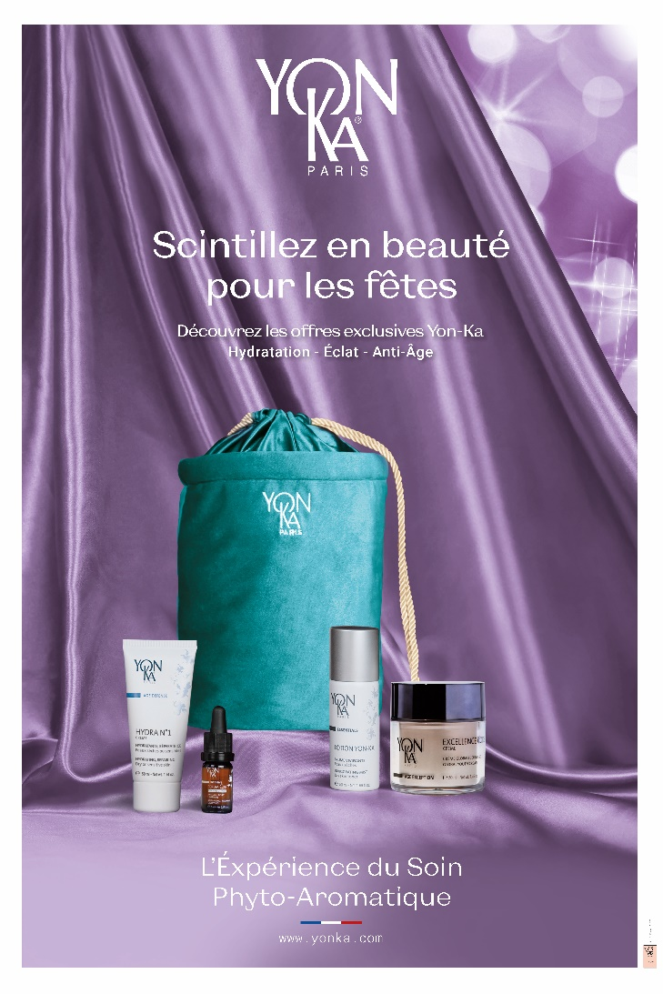
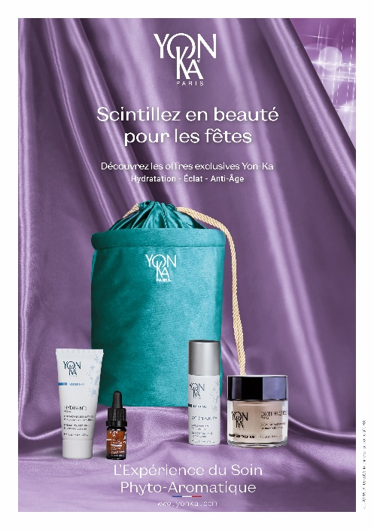
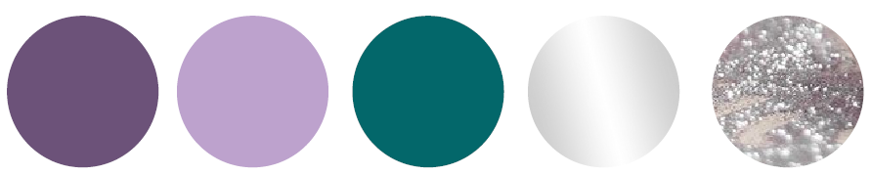
Décoration festive :
  Décorez les instituts de beauté avec des décorations de Noël pour créer une ambiance festive.
^{Réf 7C1151X}
^{AFFICHETTES}
^{Fichiers disponibles en:}
^{FR/EN et FR/NL}
^{POSTER 60x90}
^{Réf 7C1150A (FR) et}
^{Réf 7C1150B (EN)}
Notes:
Jouez de la musique de Noël douce en arrière-plan pour renforcer l'ambiance, plaids moelleux aux couleurs de noël, des gourmandises (biscuits de noël, pain d’épices, chocolat chaud, brochettes de guimauves, sucre d’orge…, c’est aussi le moment de sortir les thés de noël !), pourquoi pas ajouter des petits contes de noël dans l’espace attente ?

Slide 23

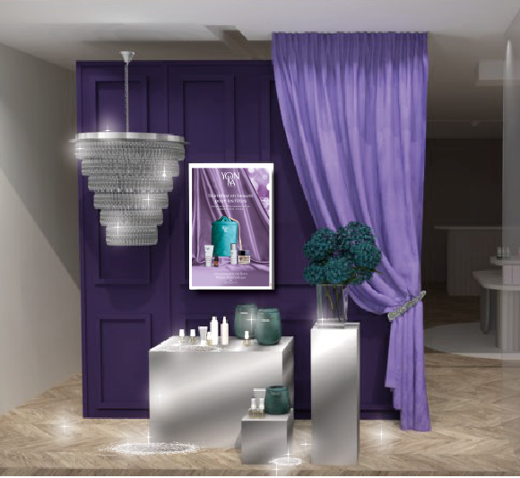

Scénographie
vitrine

Slide 24
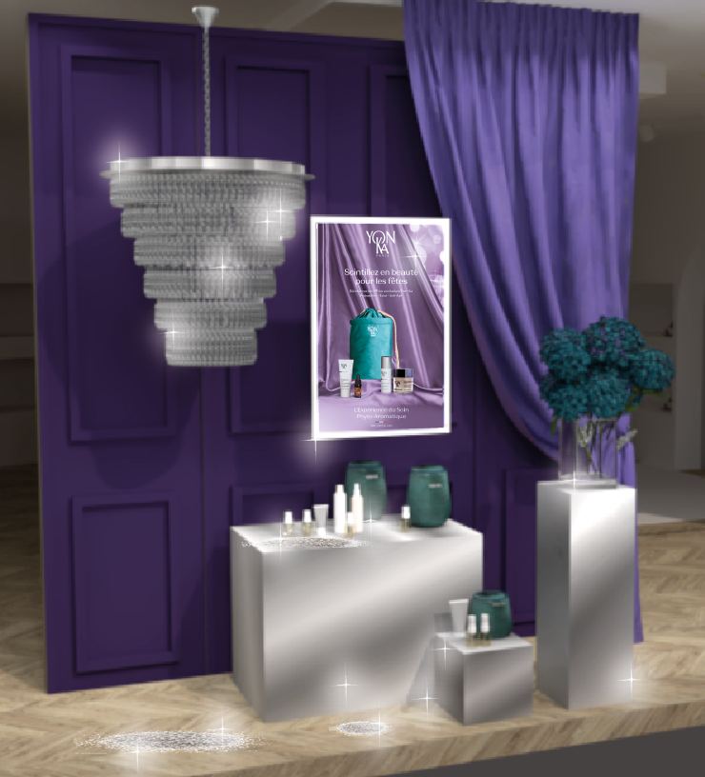
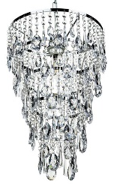
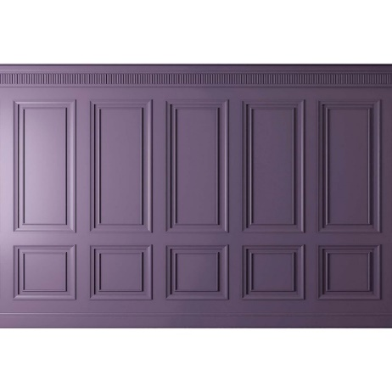
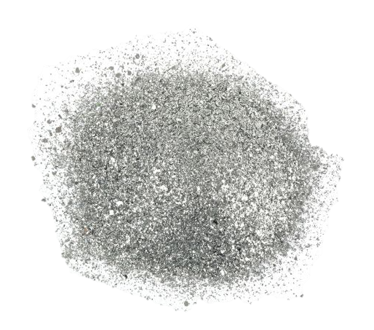
La scénographie, en détail ...
Lustre à pampilles
Rideau satin ou velours suspendu sur un côté uniquement
Poster suspendu
Fond de vitrine papier peint
Fleurs vert/bleu dans un grand vase en verre transparent
Bougies leds
Podiums recouverts
de film miroir
Exposition des trousses noël et produits Yon-Ka
Parsemer des tas de paillettes ça et là pour faire scintiller la vitrine.

Slide 25
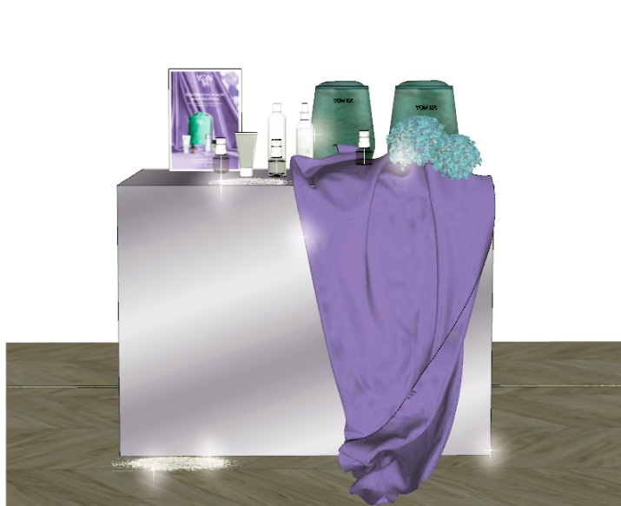
ANIMATION
Point de vente

Slide 26


L’animation point de vente, en détail…
(si possible dédier un coin ou une étagère spécifique pour cet événement)
Affichette
Trousses noël + produits
Quelques fleurs bleu/vert
Tissu à laisser tomber au sol
en satin ou velours violet
Paillettes
à parsemer
dans le décor

Slide 27
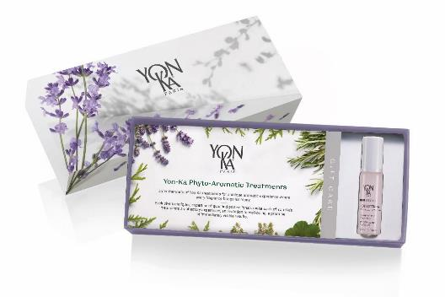
Offres spéciales de Noël :
  Forfaits ou des promotions spéciales
  pour les soins de beauté
  Cartes-cadeaux YON-KA
  pour offrir des soins
Notes:
1. Proposez des forfaits ou des promotions spéciales pour les soins de beauté
N’hesitez pas à associer les coffrets de Noel avec un soin visage adapté en proposant une remise attractive.
Vous pouvez décider de mettre ces offres en place sur tout le mois de décembre par exemple, sur des bons cadeaux valable 6 mois …
2. Proposez les cartes-cadeaux YON-KA attrayantes pour inciter les clients à offrir des soins à leurs proches
Proposer un emballage cadeau en mettant en avant que c’est possible d’emballer des produits, coffrets dans un beau papier.

Slide 28
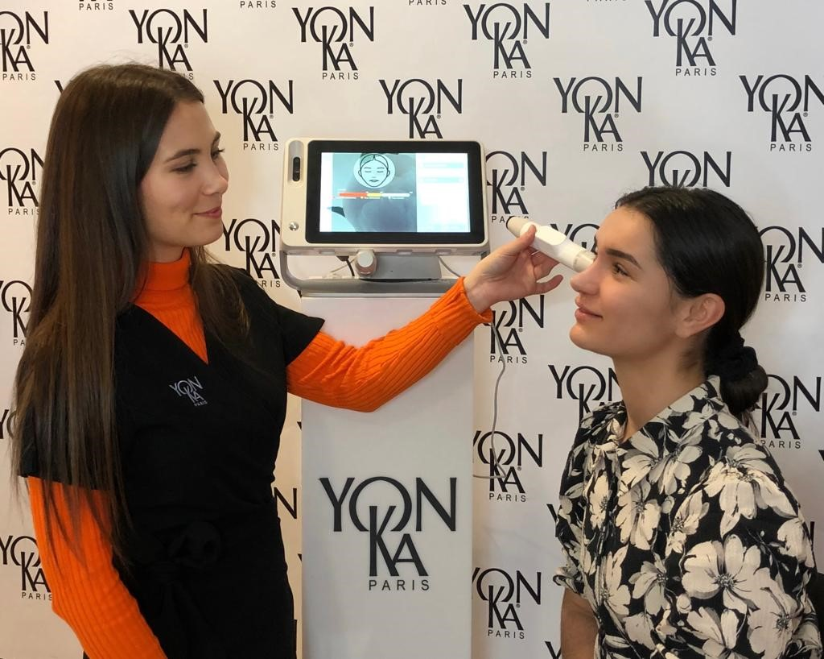
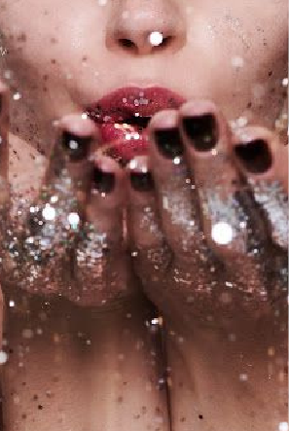
Événements de démonstration :
  Organisez des ateliers coaching ou de ateliers beauté axés sur les looks de fêtes
Mini soin Eclat : Mise en avant du Sérum C20 et du soin Vitamine C25 pour un maximum d’Eclat pour les fêtes
20 min de rdv
Nettoyage de peau
Peeling Lumière
Application Sérum C25
Atelier beauté: parfaire la routine beauté avec les bons produits et les bons gestes
1h30 de rdv
Groupe de 4, chacune devant un miroir
Diagnostic de peau : analyse complète des besoins
30 min de rdv
Conseils routine beauté à domicile et en cabine
Notes:
Atelier coaching : il s’agit d’un atelier où l’esthéticienne réalise un diagnostic de peau, une analyse complète en profondeur grâce à un appareil de diagnostic, à l’issue duquel elle recommande une routine beauté complète.
30 min de rdv.
Yon-Ka commercialise d’ailleurs un appareil dernière génération, le SOFT FX.
Mini soin Eclat : Mise en avant du Sérum C20 et du soin Vitamine C25 pour un maximum d’Eclat pour les fêtes
20 min de rdv
Nettoyage de peau
Peeling Lumière
Application Sérum C25
Atelier beauté : il s’agit d’un nouveau type d’atelier où les consommatrices se réunissent en groupe (4 max) pour parfaire leurs routines beauté (les bons gestes avec les bons produits, chacune devant un miroir) avec une esthéticienne YON-KA.
Crée un moment convivial avec des boissons et collation (en lien avec Noel)
Pour la période des fêtes, n’hésitez pas à mettre en avant le Serum C20 et le soin Vitamine C25, nos alliés pour retrouver une peau éclatante pour célébrer les fêtes de fin d’années.
Ces ateliers peuvent être réalisé en journée mais aussi en soirée.

Slide 29
Collaborations locales :
Partenariat :
Collaborez avec d'autres entreprises locales pour des offres croisées.
Ex: 10% de remise sur un service de prestation (institut de beauté, coiffeur…) ou un café, dessert, coupe de pétillant offert … dans un restaurant
  Participez à des marchés de Noël locaux pour promouvoir votre institut.
Notes:
Partenariat :
Mettre en place avec les commerçants de votre rue / quartier des offres croisées. C’est-à-dire, les clients qui visite un commerce (et achète / consomme) - (vêtements, chocolaterie, bijoux, restaurant…) – peuvent bénéficier de 10% de remise dans votre institut sur les soins visage et corps (par exemple). A l’inverse, remettez à chaque client un bon de remise dans les commerces paticipants.
Marché de Noël :
Participer à un marché de Noel proche de votre institut permet d’apporter de la visibilité, de vendre des produits et soins en proposant une remise exceptionnel « marché de noel ».

Slide 30

Idées d’animations sur le point de vente
Calendrier de l’Avent:
Digitale et/ou physique
1 gagnant par jour, derrière chaque jour du calendrier de décembre un cadeau
A gagner (exemple) :
Produits format promo / voyage
Tombola:
Tirage au sort le 24 décembre
Du 1er au 24 décembre, après chaque achats, la cliente dépose un papier avec son nom dans une urne.
A gagner (exemple) :
1 an de soin visage
(1 soin visage 1h par mois)
Roue de la fortune:
faire tourner la roue à chaque cliente
A gagner (exemple) :
1 Produit Yon-Ka taille voyage
10% de remise sur un soin visage
15% de remise sur un soin corps
20% de remise dès 100 euros d’achat
…
Ticket d’Or:
Un ticket gagnant caché dans un produit
A gagner (exemple) :
9 soins d’une valeur de 600 €
1 soin visage Yon-Ka
1 soin corps Yon-Ka
1 pose de vernis semi-permanent
1 diagnostic corps 30 min
1 séance LPG corps 30 min
1 séance Cryo 30 min
1 diagnostic visage
1 séance d’aquapure 60 min
Notes:
Calendrier de l’Avent : digitale et/ou physique, c’est un super moyen de célébrer chaque jour de cette période festive et d’avoir un gagnant chaque jour. Pour décider du gagnant, tirage au sort à la fin de chaque journée parmi les clients du jour (calendrier physique) ou tirage au sort parmi les likes + partage de la publication du jour en story par exemple (calendrier digitale).
Tombola : après chaque passage en caisse, du 1er décembre au 24 décembre, la et le client(e) glisse un papier avec ses coordonnées dans une urne. A la fin de la journée du 24 décembre, tirage au sort (en ligne, live sur les réseaux) et le ticket gagnant se verra offrir un cadeau très attractif, ici 12 soins visage d’une heure.
Roue de la fortune: faire tourner la roue à chaque cliente (avec ou sans obligation d’achat) dans la limite d’une fois par jour par cliente.
Vous pouvez décider de combien de temps reste la roue (tout le mois de décembre, une semaine, …), choisir les lots à gagner et le temps de validité des bons
Exemples de lots à gagner :
Produits Yon-Ka taille voyage
10% de remise sur un soin visage
15% de remise sur un soin corps
20% de remise dès 100 euros d’achat
…
Ticket d’or : même principe que Charly et la chocolaterie, créer un évènement sur la présence d’un ticket d’or caché dans un de vos produits retail.
L’heureux détenteur bénéficiera d’un cadeau très attractif, ici 9 soins d’une valeur de 600 euros.
Ce qui est très important pour ce genre d’offre, c’est d’en parler un maximum, de la rendre visible sur l’ensemble de vos réseaux, sites et de la faire en amont (publication le 15 novembre). Créer l’engouement autour d’un cadeau incroyable.

Slide 31
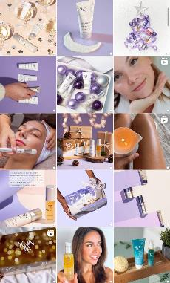
Réseaux sociaux et marketing en ligne :
  Utilisez les réseaux sociaux pour promouvoir les offres spéciales de Noël et publiez des images attrayantes des services de beauté.
  Organisez des concours en ligne pour attirer l'attention de nouveaux clients.
Media kit
Notes:
Utilisez le media kit préparer par notre service digital afin d'animer vos réseaux sociaux. N'oublier pas de prévenir vos clients de vos animations, jeux et offres sur chacun de vos canaux de communication

Slide 32
Service client exceptionnel :
  La fidélité est primordiale tout au long de l’année.
  La période festive est le moment idéal pour les récompenser !
  Exemple : rose, chocolat, boule de Noël….
Notes:
La fidélité est primordiale tout au long de l’année. La période festive est le moment idéal pour les récompenser :
Offrir une rose , une douceur, une boule de Noël à accrocher dans le sapin … une délicate attention pour remercier vos clients pour leur fidélité.

Slide 33
Communication personnalisée :
  Envoyez des emails ou des SMS personnalisés à vos clients existants pour les informer de vos offres de Noël.
Notes:
Afin de récompenser vos clients les plus fidèles, ceux qui font parti de votre fichier client, vous pouvez envoyer en avant première les offres de Noël, les convier à une soirée VIP avec une remise exceptionnel

Slide 34
Horaires d’ouverture / Nocturne
  Proposez des horaires d'ouverture étendus pour permettre à vos clients de prendre rendez-vous à des heures qui leur conviennent.
Soirée de Noël :
Organiser une soirée festive et convier vos plus fidèles clients pour venir célébrer les fêtes autour d’un buffet, de musique et d’offres exceptionnelles
Ex : 20% de remise dès 3 produits Yon-Ka achetés.
Notes:
Organiser une soirée de noel et convier vos plus fidèle clients en leur proposant une offre exceptionnelle valable uniquement pendant la soirée
Exemple : -20% dès 3 produits acheté
Le moment idéal pour faire ses cadeaux de noel et se faire plaisir !
Pensez à prévoir un buffet adapté à la période festive, pourquoi pas une animation (groupe de musique, peintre de caricature, atelier création boule de Noël …)
Idéalement organiser cette soirée en début de mois de novembre et en parlant aux clients 15 jours à 30 jours en avant avec des rappels.

Slide 35



Soins faciles à offrir ou à s’offrir
MAHANA
ECLAT COCOON
BOUGIE TAÏGA
Notes:
MAHANA :
Un soin pour tous qui correspond au besoin de se relaxer, de se dynamiser et de s’évader.
Mahana va relaxer intensément le corps et l’esprit, délier les zones de tensions, relancer l’énergie et apaiser le mental.
Pour la version 60min, le soin visage va illuminer le teint et apporter une hydratation intense.
L’option 30min, est quant à elle, le soin court de détente immédiate par excellence, le soin complémentaire idéal qu’on peut additionner à un autre soin.
ECLAT COCOON :
Soin unique d’absolu bien-être, relaxant et hydratant aux pierres chaudes.
Bénéfices : hydrate en profondeur, illumine le teint et relaxe intensément. Double massage manuel + pierre chaudes
BOUGIE TAIGA :
Avec cette bougie de massage Taïga vivifiante, retouvez toute la magie de la cire qui fond sur votre peau et vous enveloppe d'une douce chaleur.
Vous obtiendrez une peau de pêche grâce à l'huile de sésame bio, aux beurres de karité et de mangue bio riche en vitamine E, C'est une parenthèse ressourçante et relaxante, un moment de détente absolue grâce notamment aux arômes subtils où se mêlent les senteurs boisées du pin de Sibérie, du cyprès et du cèdre de Virginie.
Contient 99% d'Ingrédients d'Origine Naturelle
Nourrit la peau et relâche les tensions
La peau est soyeuse et régénérée
Sa senteur boisée enveloppante

Slide 36

Cocktail Pumpkin spice latte
Pour une tasse de pumpkin spice latte
2 cuillères à soupe de sirop de potimarron épicé
1 tasse de café
100 ml de lait
50 ml de crème liquide entière très froide
1/2 cuillère à café de cannelle en poudre
Notes:
Pour le sirop de potimarron épicé
300 g de potimarron coupé en cubes
80 g de cassonade
5 cuillères à soupe de sirop d'érable
1 cuillère à soupe d'extrait de vanille liquide
1 cuillère à café de cannelle en poudre
1/2 cuillère à café de gingembre moulu
1/4 cuillère à café de cardamome
1/2 cuillère à café de noix de muscade râpée
1 anis étoilée
1 pincée de poivre noir moulu
5 cuillères à soupe d'eau minérale de préférence
Instructions
Préparez le sirop de potimarron épicé
Préchauffez le four à 180° (th6) chaleur tournante et chemisez un plat de papier sulfurisé.
Lavez et grattez le potimarron puis coupez le en petits dés en ôtant les graines.
Placez les cubes de potimarron dans le papier sulfurisé et ajoutez la cannelle, la vanille, le sucre, le sirop d'érable, le gingembre, la cardamome, la noix de muscade, l'anis étoilé, le poivre et l'eau.
Mélangez bien et refermez la papillote de papier sulfurisé.
Enfournez pour 50 minutes.
Lorsque la cuisson est terminée, versez le contenu de la papillote dans le bol d'un mixeur plongeant et mixez jusqu'à obtenir une purée lisse.
Allongez éventuellement d'un peu d'eau minérale pour obtenir une texture proche de celle d'un sirop.
Après refroidissement, versez le sirop dans un pot en verre propre, hermétiquement fermé et réservez à température ambiante.
Vous pouvez bien sûr vous préparer un pumpkin spice latte avant le refroidissement du sirop !
Préparez le pumpkin spice latte
Faites couler une tasse de bon café et faites chauffer le lait à la casserole ou au micro-ondes.
Dans une tasse, versez deux cuillères à soupe de sirop de potimarron épicé et recouvrez avec le café chaud.
Mélangez bien.
Ajoutez le lait chaud et mélangez à nouveau.
Fouettez la crème liquide entière pour obtenir une crème montée qui tient entre les branches du fouet.
Pochez la crème sur la boisson chaude, saupoudrez de cannelle moulue et régalez vous

Slide 37

Cocktail Pumpkin spice latte
Préparez le sirop de potimarron épicé
Préchauffez le four à 180° (th6) chaleur tournante et chemisez un plat de papier sulfurisé.
Lavez et grattez le potimarron puis coupez le en petits dés en ôtant les graines.
Placez les cubes de potimarron dans le papier sulfurisé et ajoutez la cannelle, la vanille, le sucre, le sirop d'érable, le gingembre, la cardamome, la noix de muscade, l'anis étoilé, le poivre et l'eau.
Mélangez bien et refermez la papillote de papier sulfurisé.
Enfournez pour 50 minutes.
Lorsque la cuisson est terminée, versez le contenu de la papillote dans le bol d'un mixeur plongeant et mixez jusqu'à obtenir une purée lisse.
Allongez éventuellement d'un peu d'eau minérale pour obtenir une texture proche de celle d'un sirop.
Après refroidissement, versez le sirop dans un pot en verre propre, hermétiquement fermé et réservez à température ambiante.
Vous pouvez bien sûr vous préparer un pumpkin spice latte avant le refroidissement du sirop !
Préparez le pumpkin spice latte
Faites couler une tasse de bon café et faites chauffer le lait à la casserole ou au micro-ondes.
Dans une tasse, versez deux cuillères à soupe de sirop de potimarron épicé et recouvrez avec le café chaud.
Mélangez bien.
Ajoutez le lait chaud et mélangez à nouveau.
Fouettez la crème liquide entière pour obtenir une crème montée qui tient entre les branches du fouet.
Pochez la crème sur la boisson chaude, saupoudrez de cannelle moulue et régalez vous
Pour le sirop de potimarron épicé
300 g de potimarron coupé en cubes
80 g de cassonade
5 cuillères à soupe de sirop d'érable
1 cuillère à soupe d'extrait de vanille liquide
1 cuillère à café de cannelle en poudre
1/2 cuillère à café de gingembre moulu
1/4 cuillère à café de cardamome
1/2 cuillère à café de noix de muscade râpée
1 anis étoilée
1 pincée de poivre noir moulu
5 cuillères à soupe d'eau minérale de préférence

Slide 38
Et vous?
Partagez vos bonnes idées avec nous

Slide 39
MERCI

